Slide 1
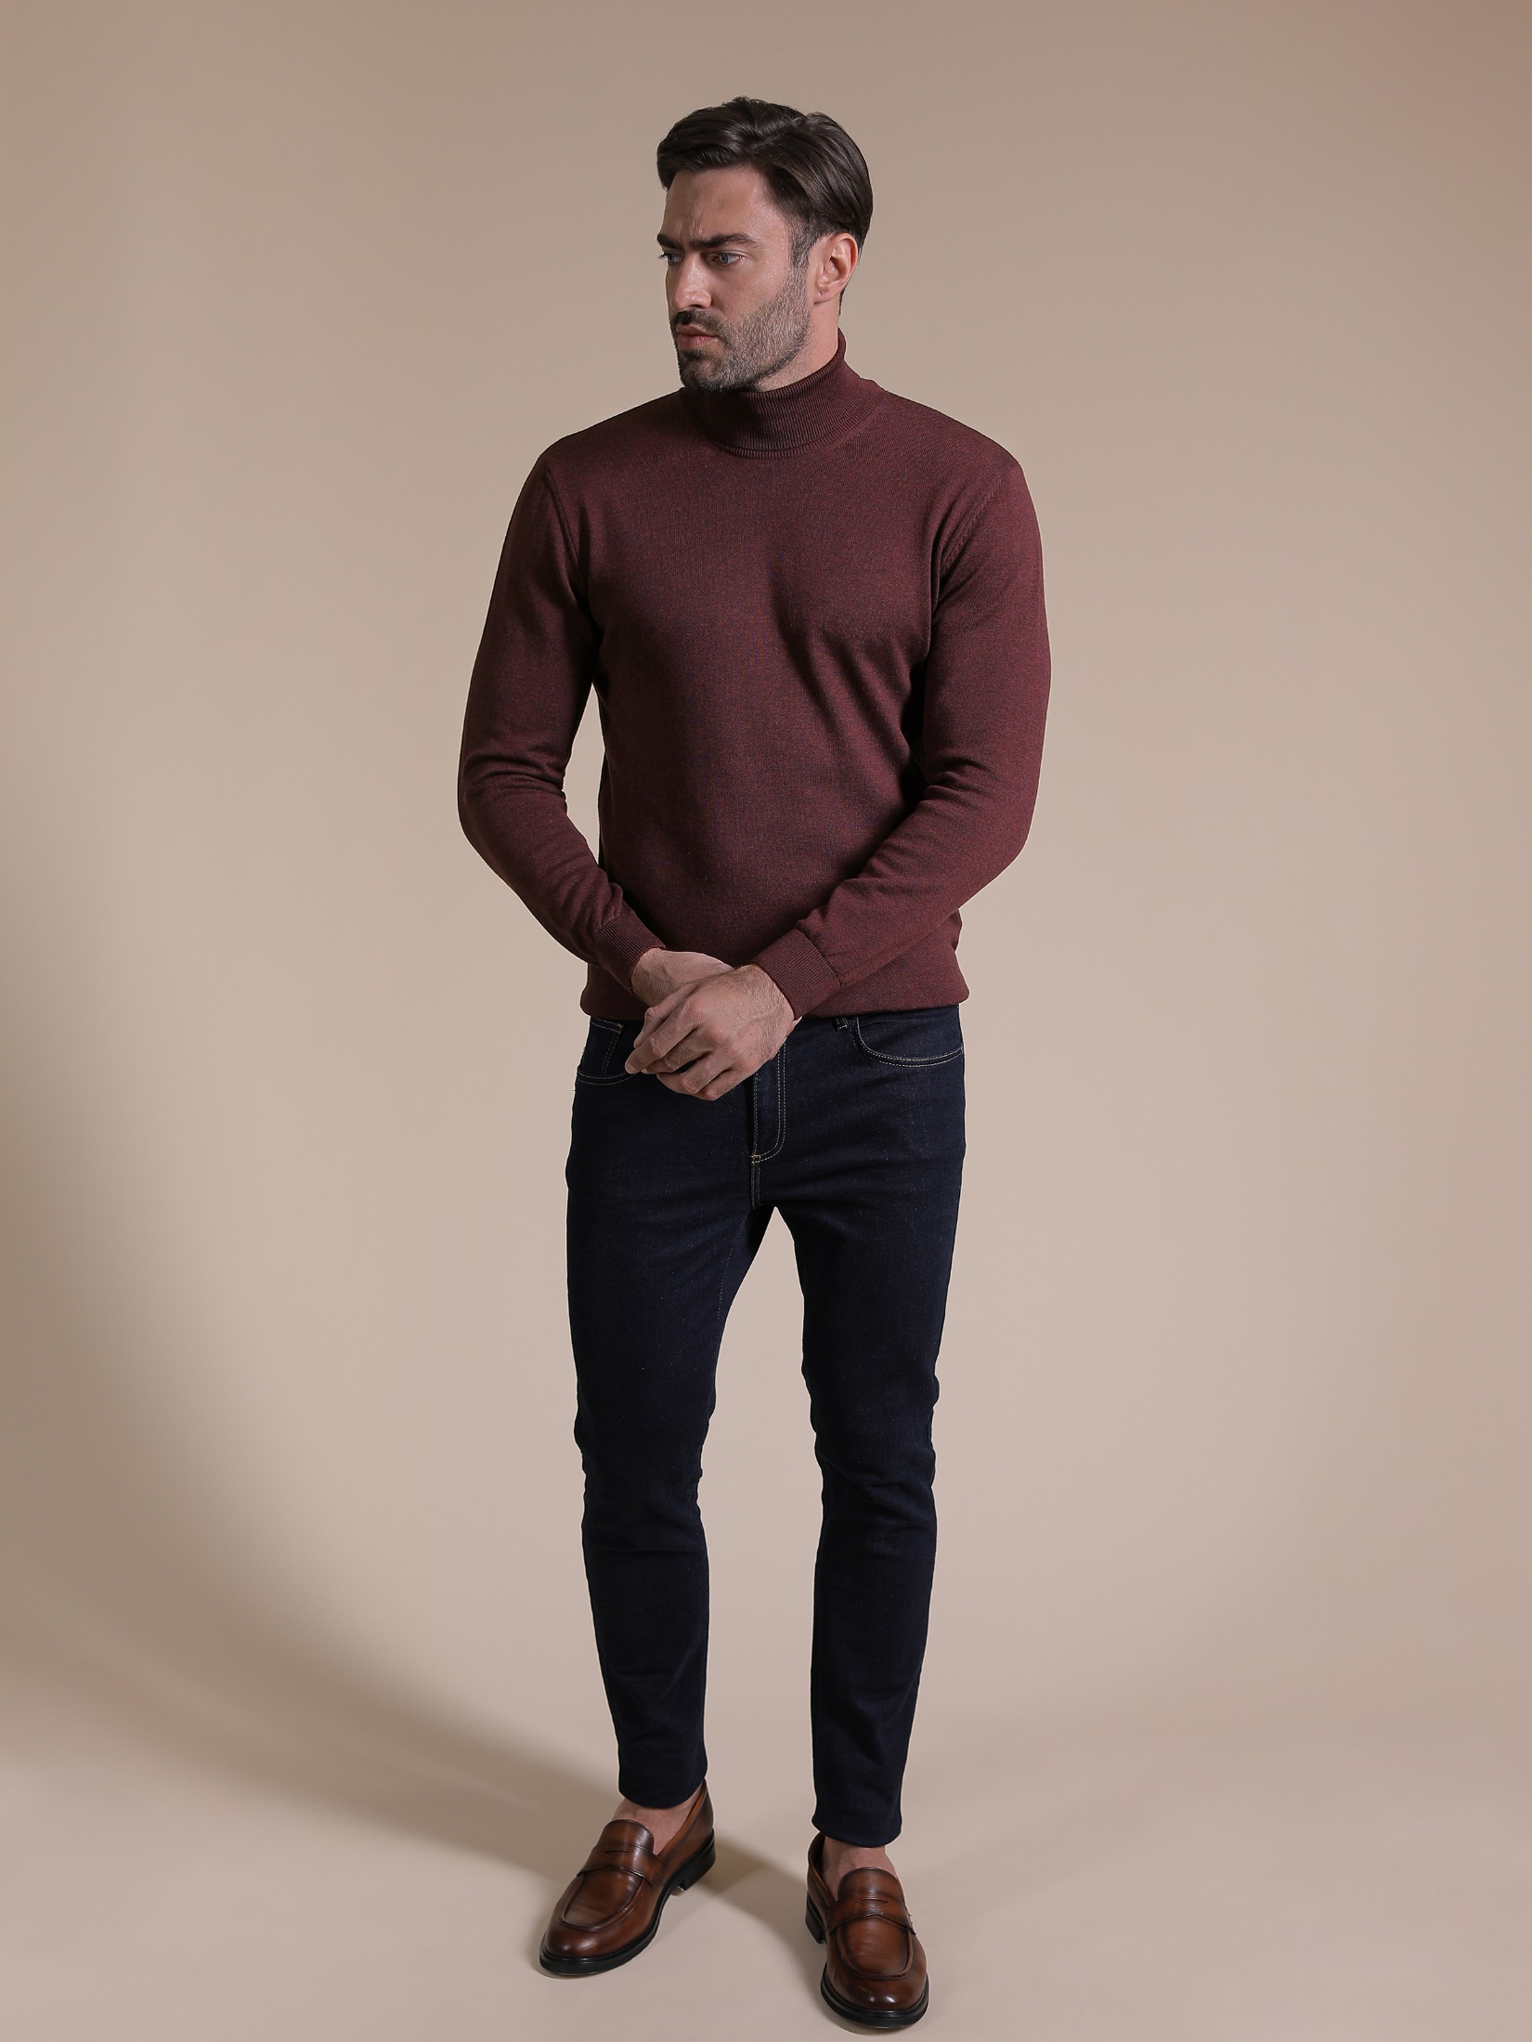
Арт.: L-211440-2
Цвет: тёмно-бордовый
Состав: хлопок 50%, акрил 50%
Размер: М,L,XL,XXL
Цена: 1490 р.

Slide 2
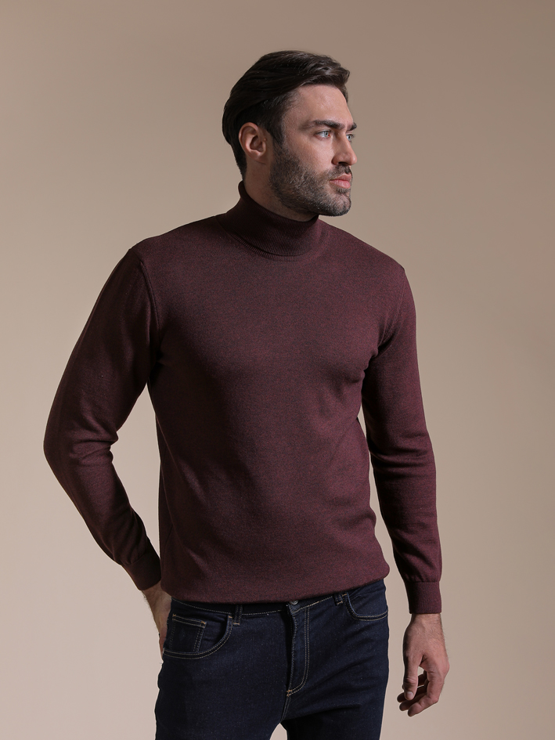
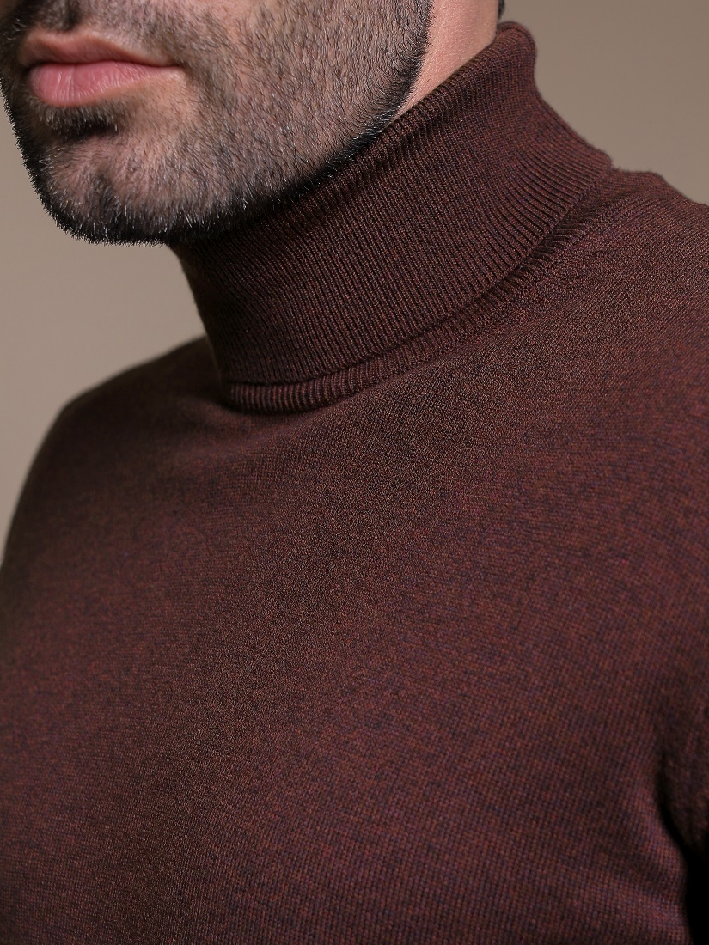
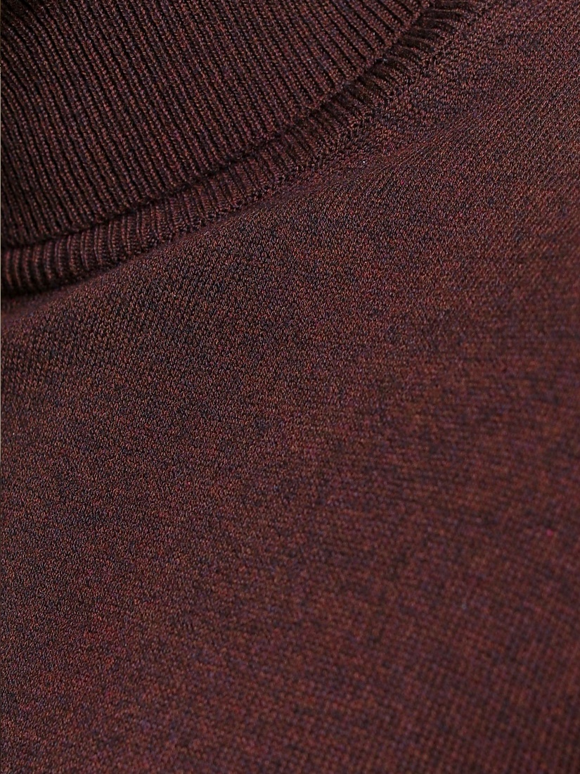
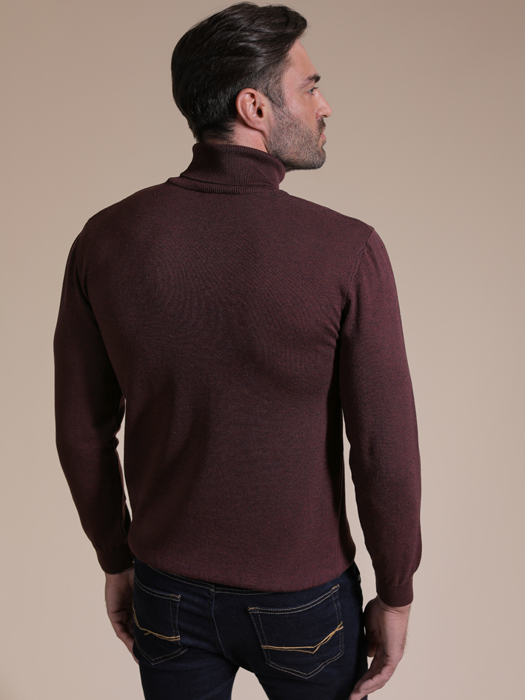

Slide 3
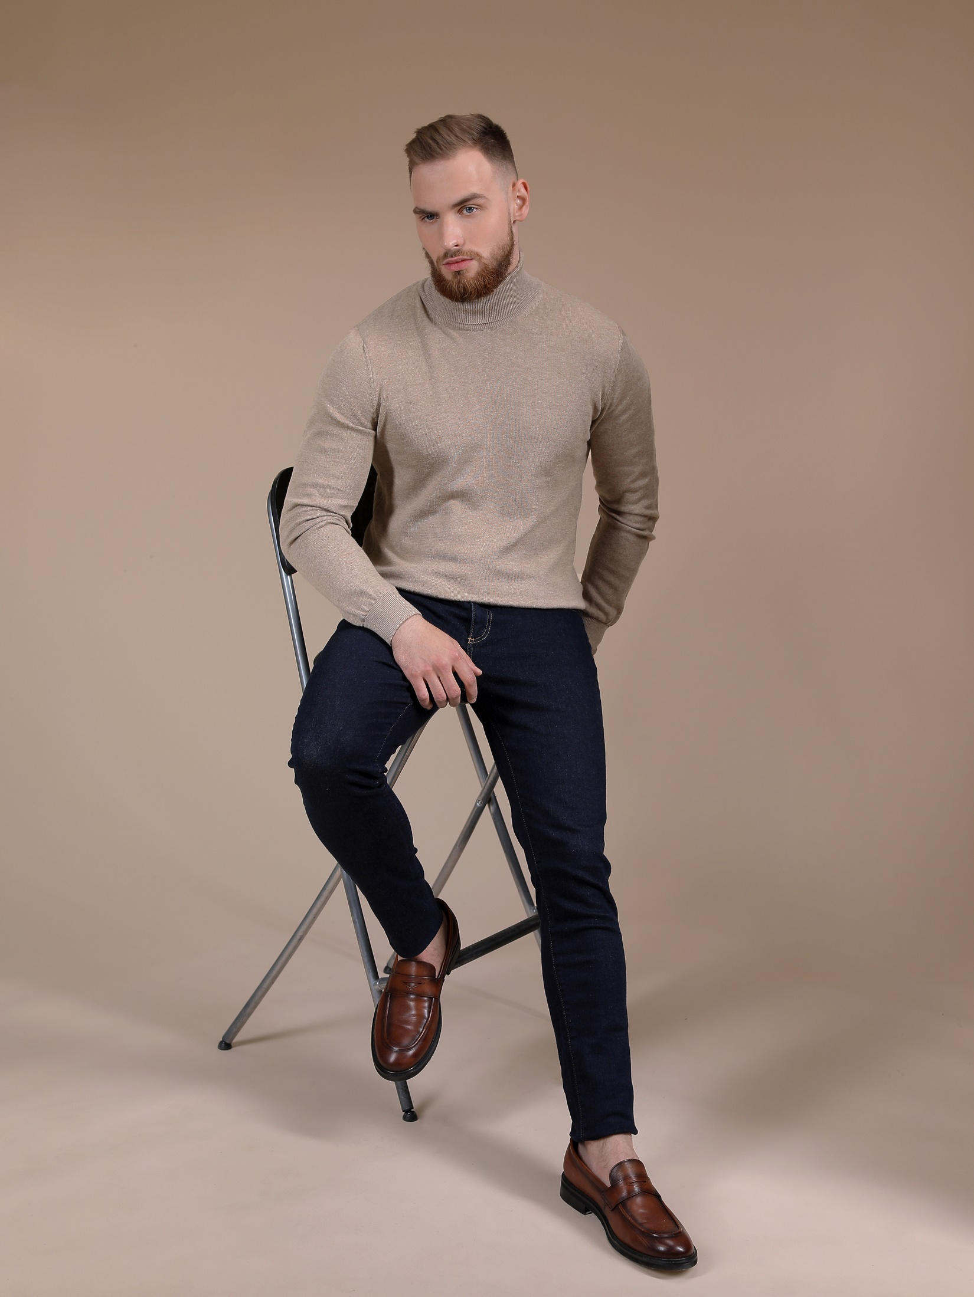
Арт.: L-211440-3
Цвет: тёмно-бежевый
Состав: хлопок 50%, акрил 50%
Размер: М,L,XL,XXL
Цена: 1490 р.

Slide 4
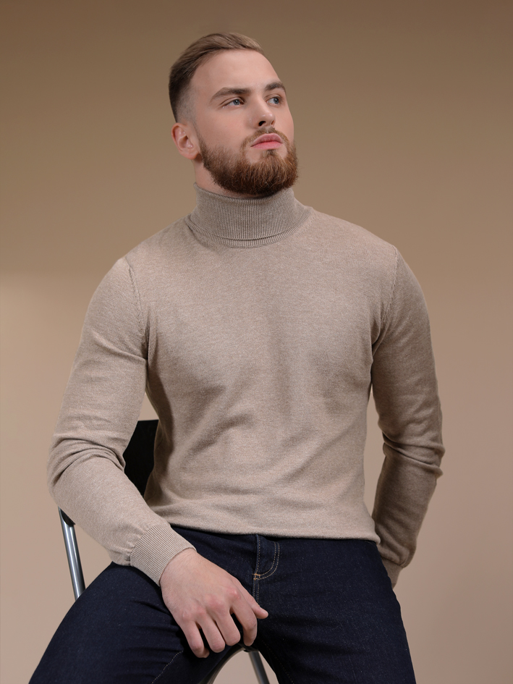
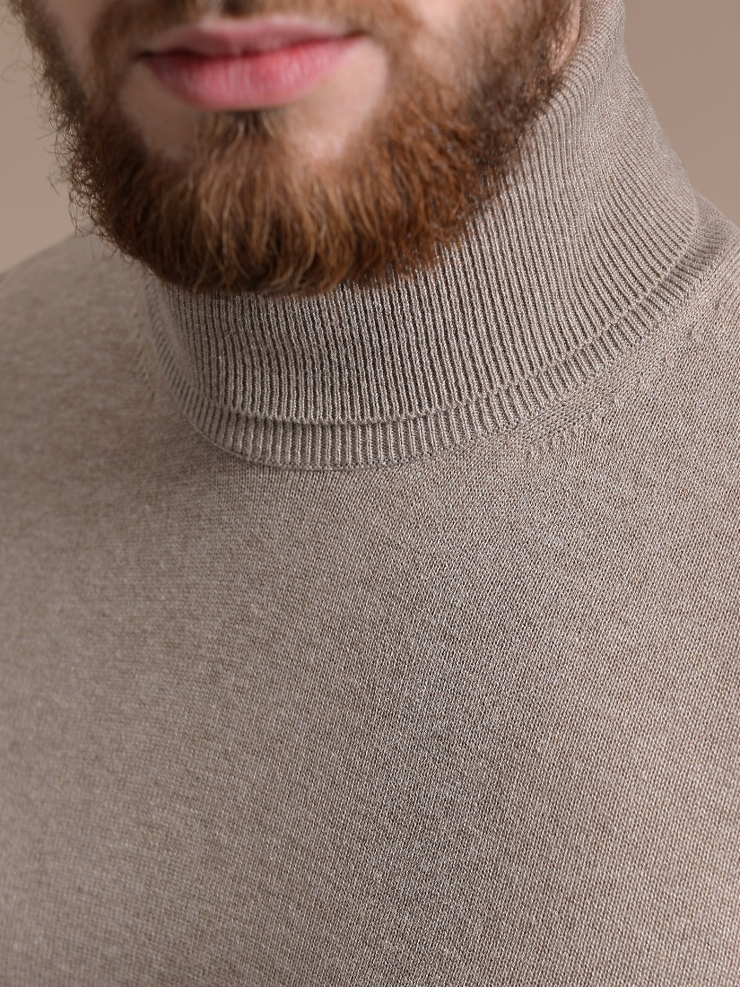
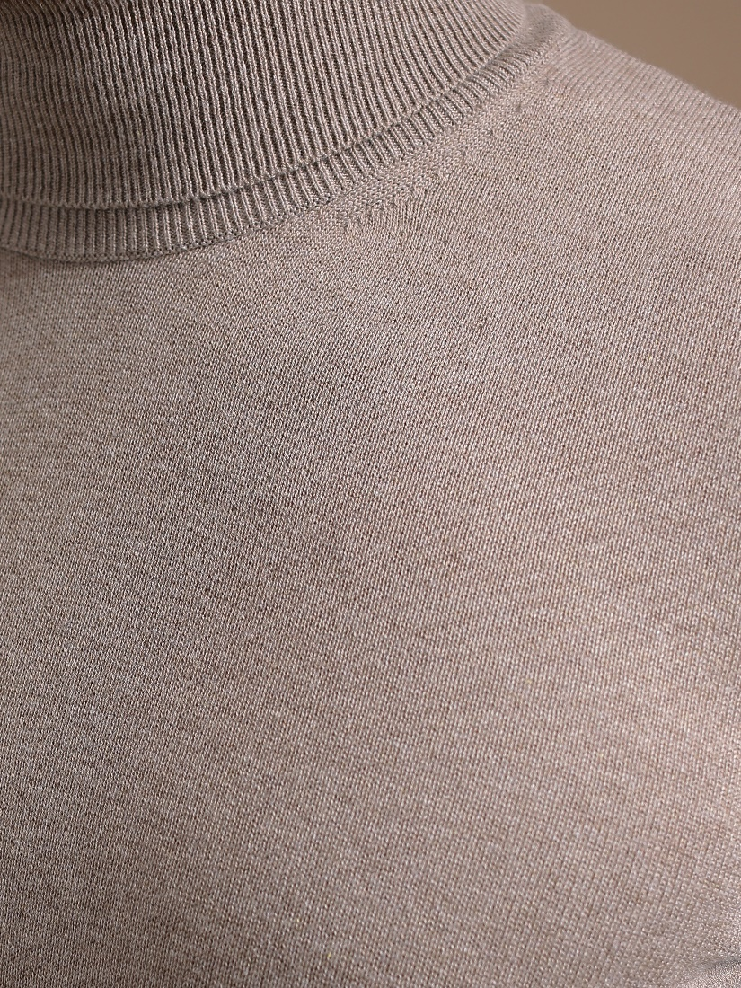
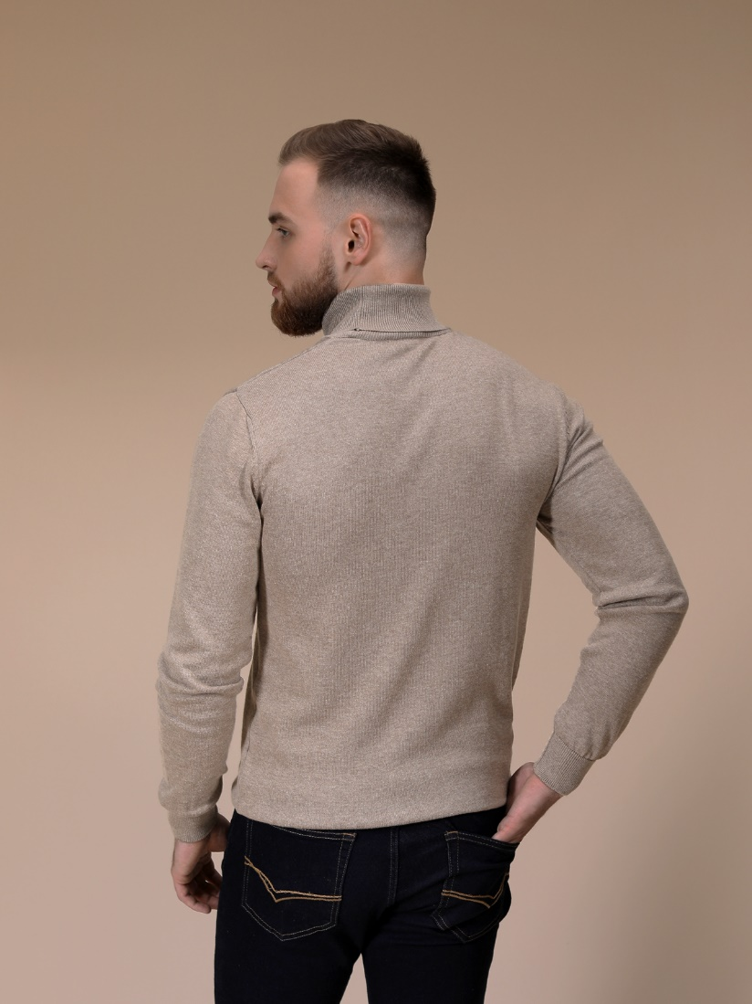

Slide 5
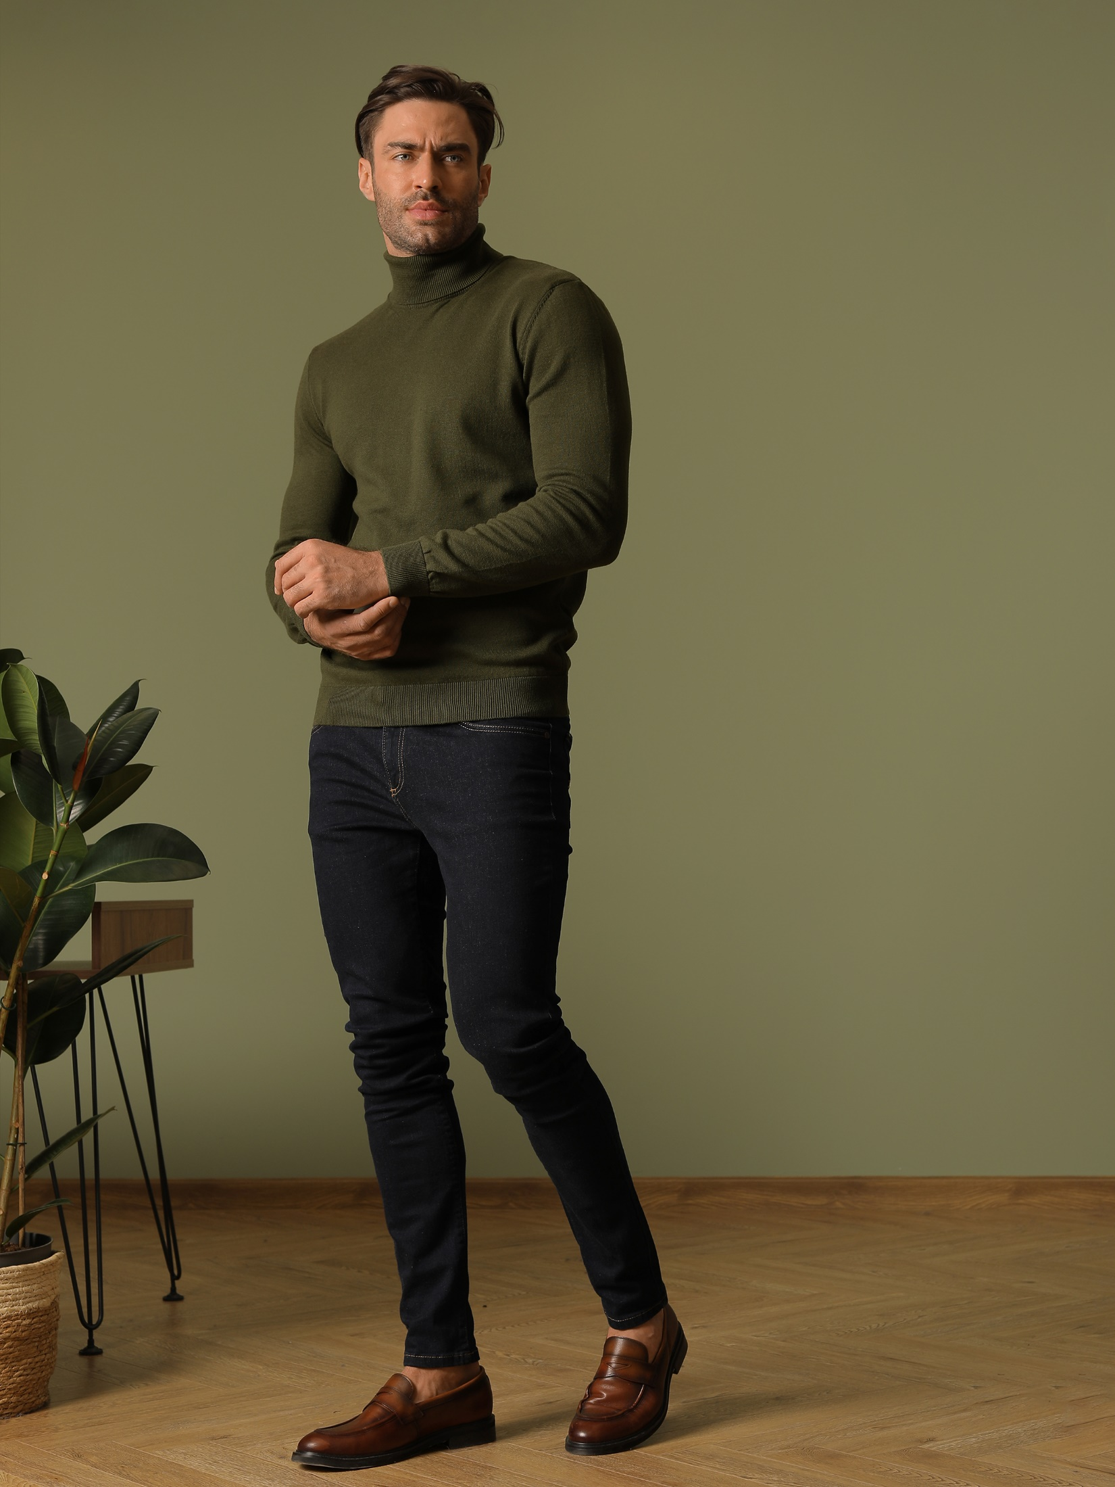
Арт.: L-211440-4
Цвет: хаки
Состав: хлопок 50%, акрил 50%
Размер: М,L,XL,XXL
Цена: 1490 р.

Slide 6
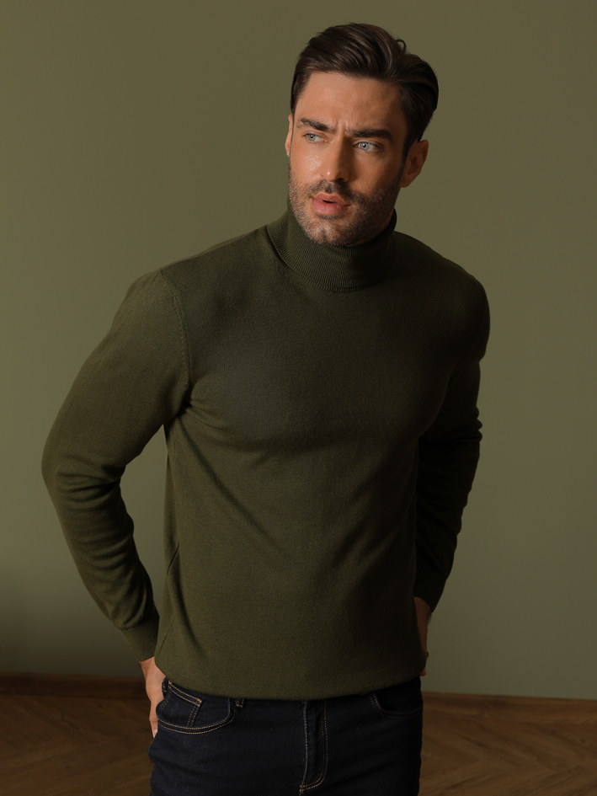
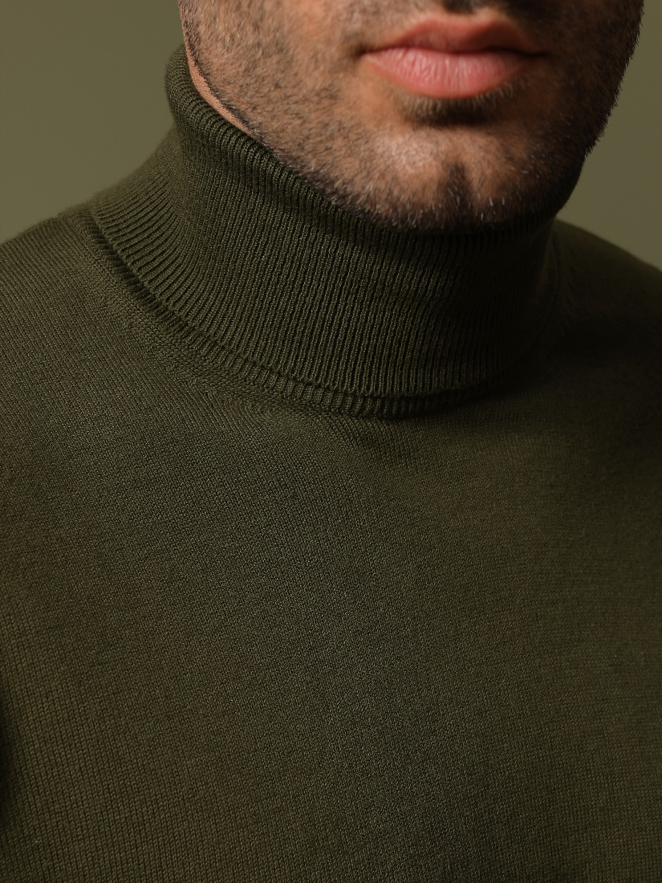
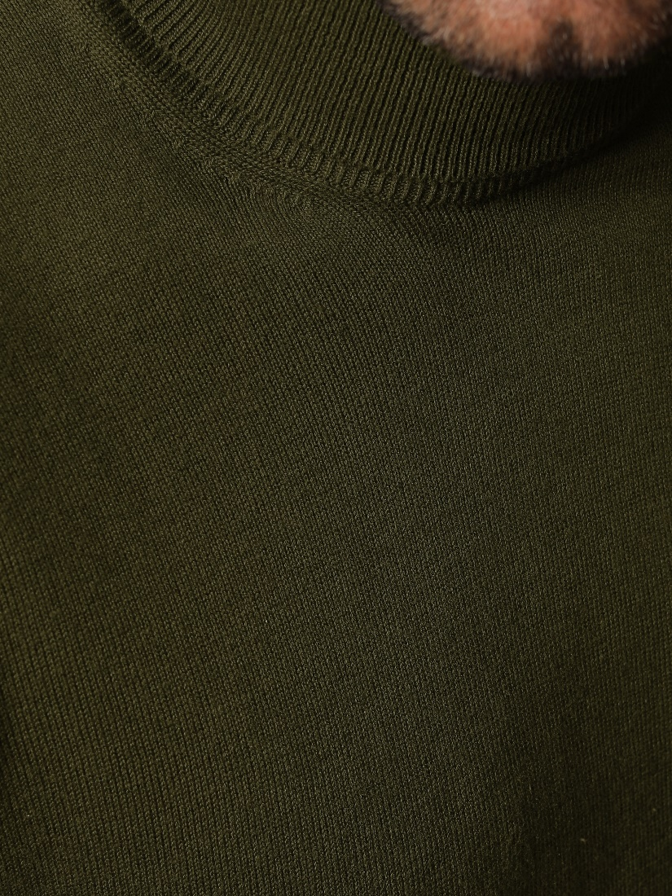
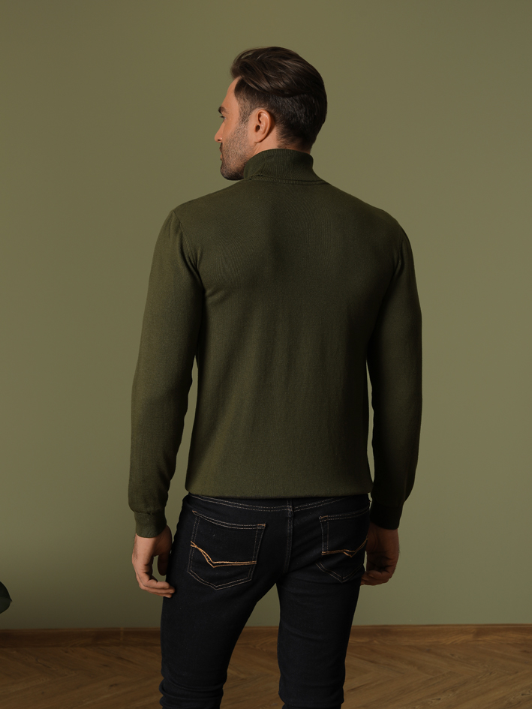

Slide 7
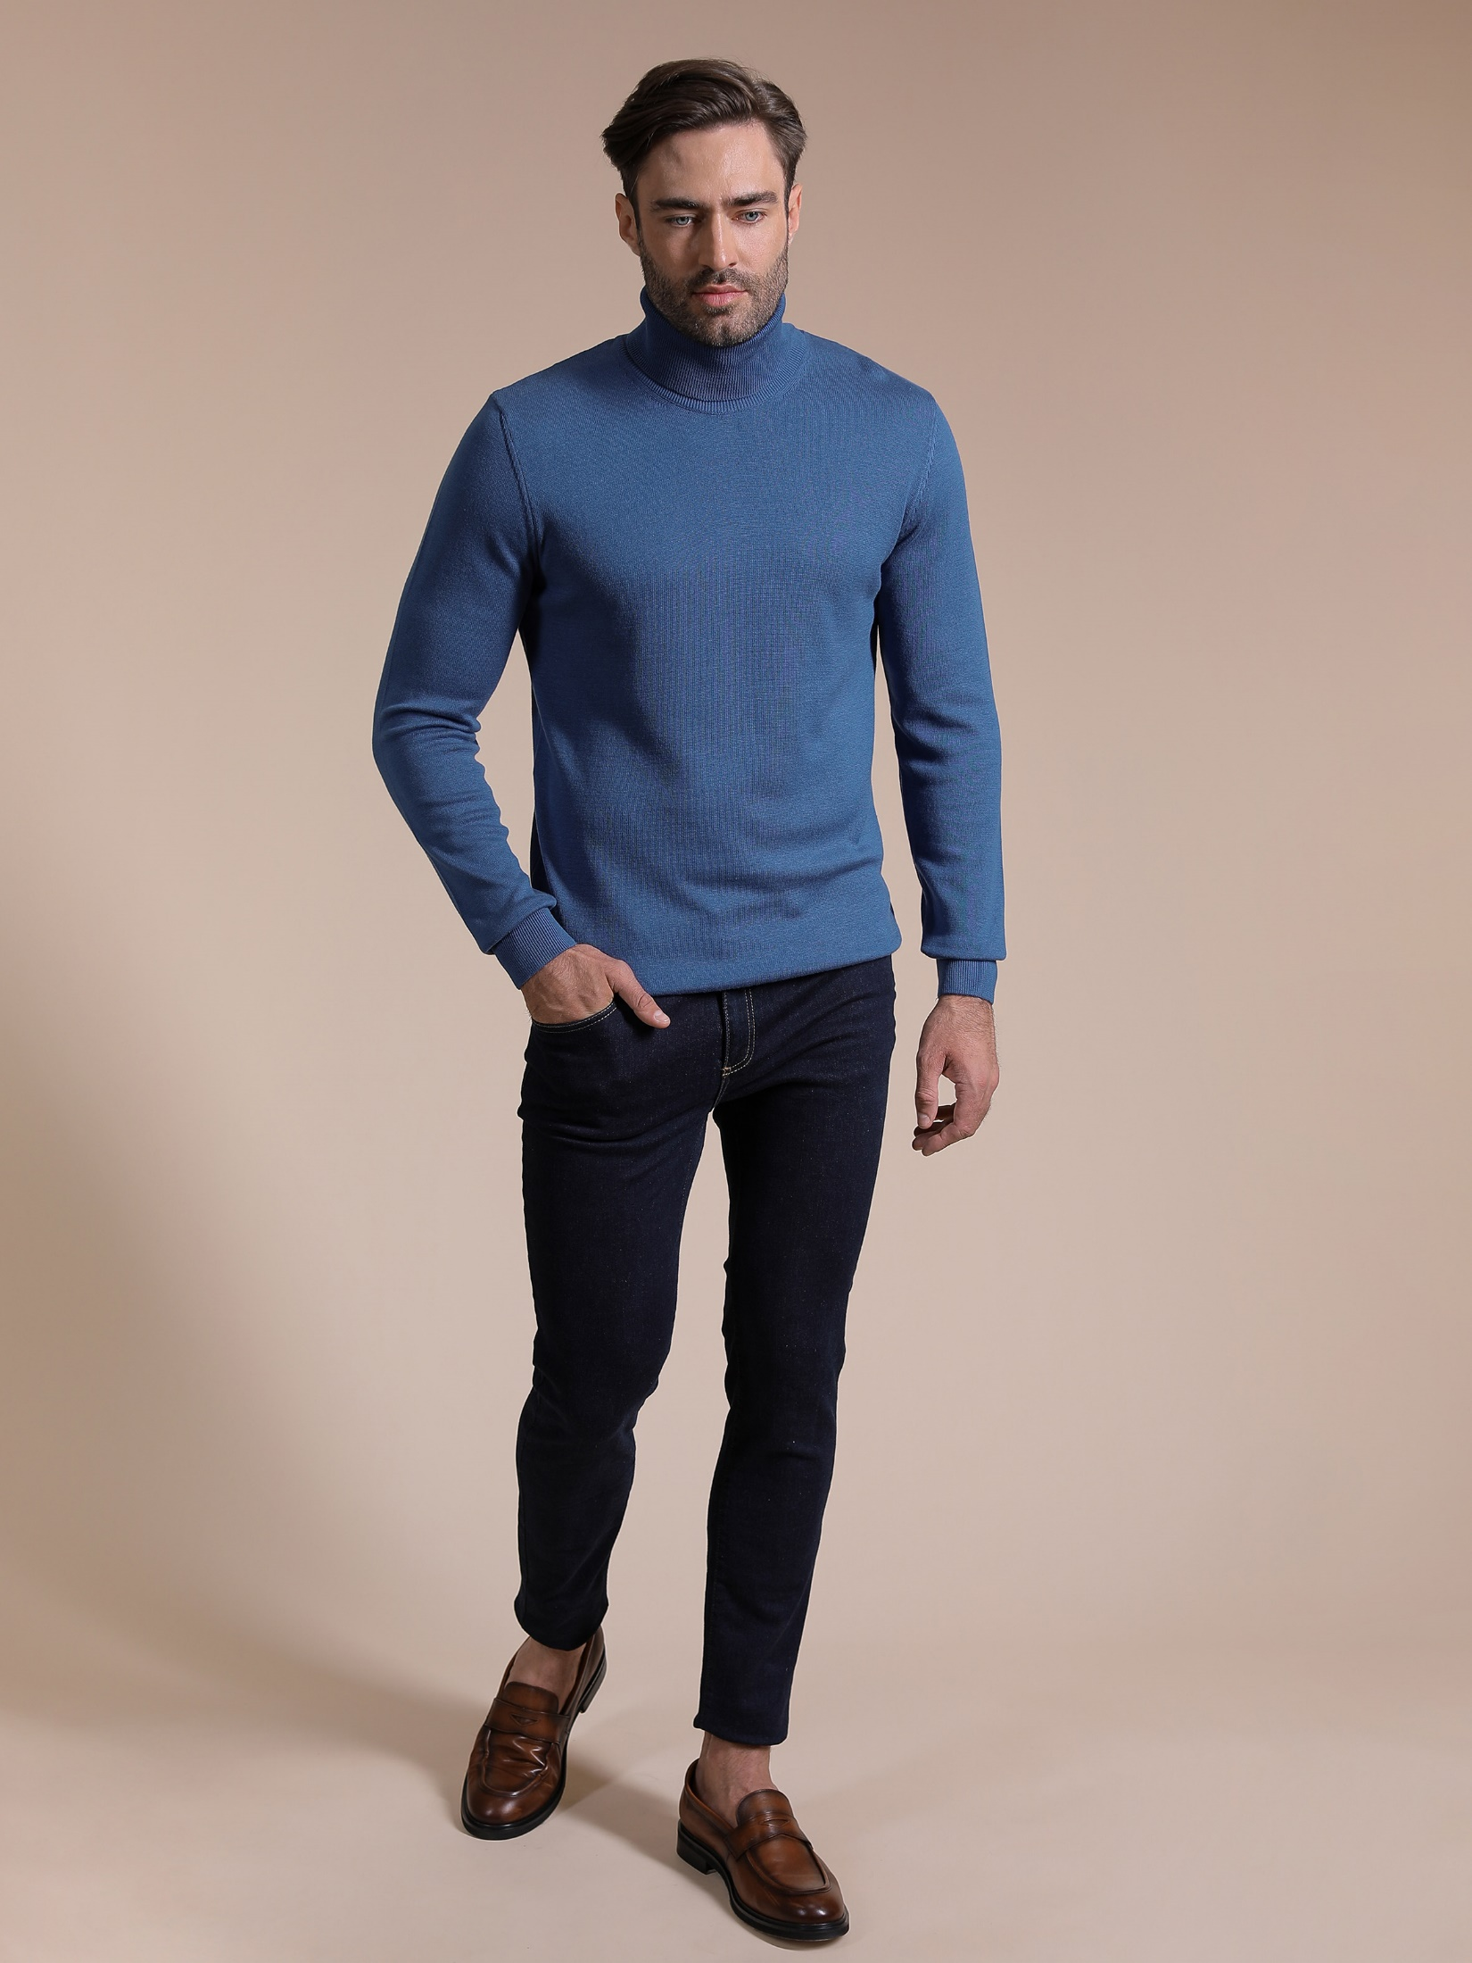
Арт.: L-211440-5
Цвет: васильковый
Состав: хлопок 50%, акрил 50%
Размер: М,L,XL,XXL
Цена: 1490 р.

Slide 8
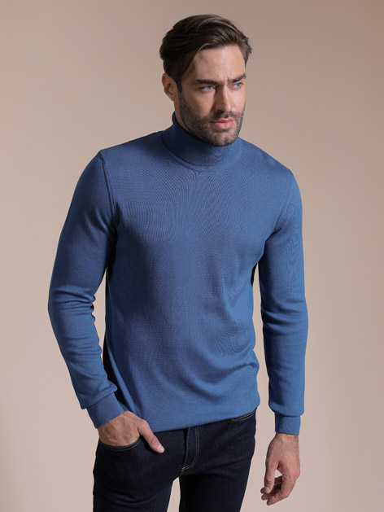
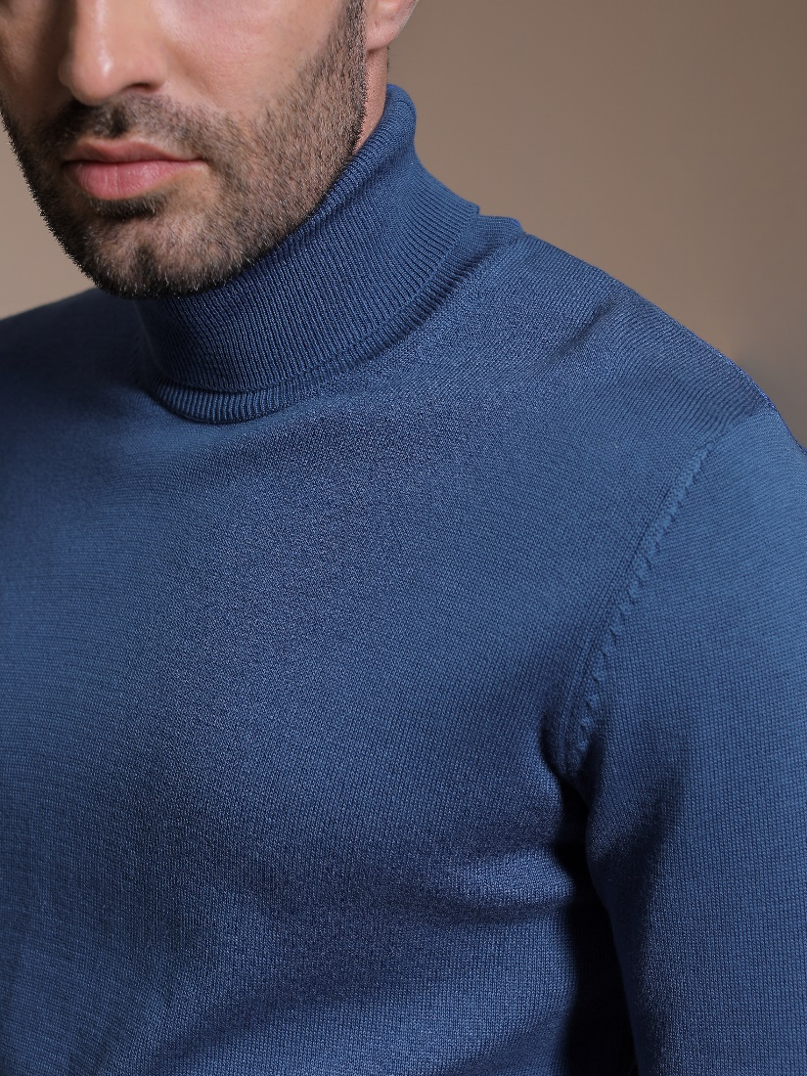
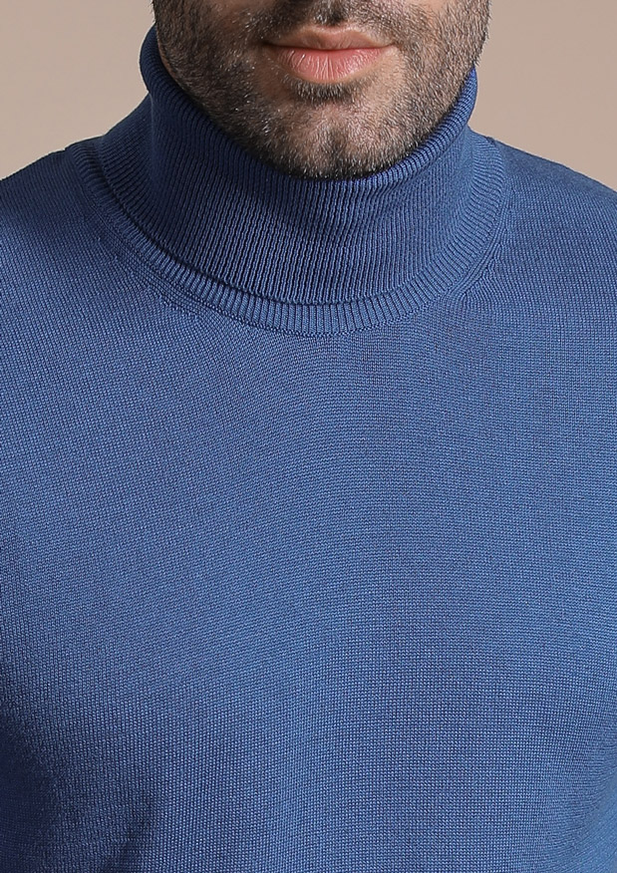
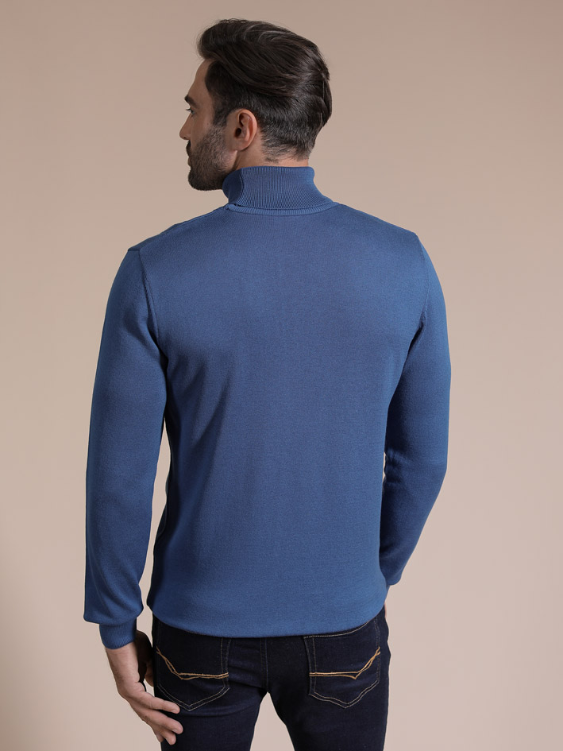

Slide 9
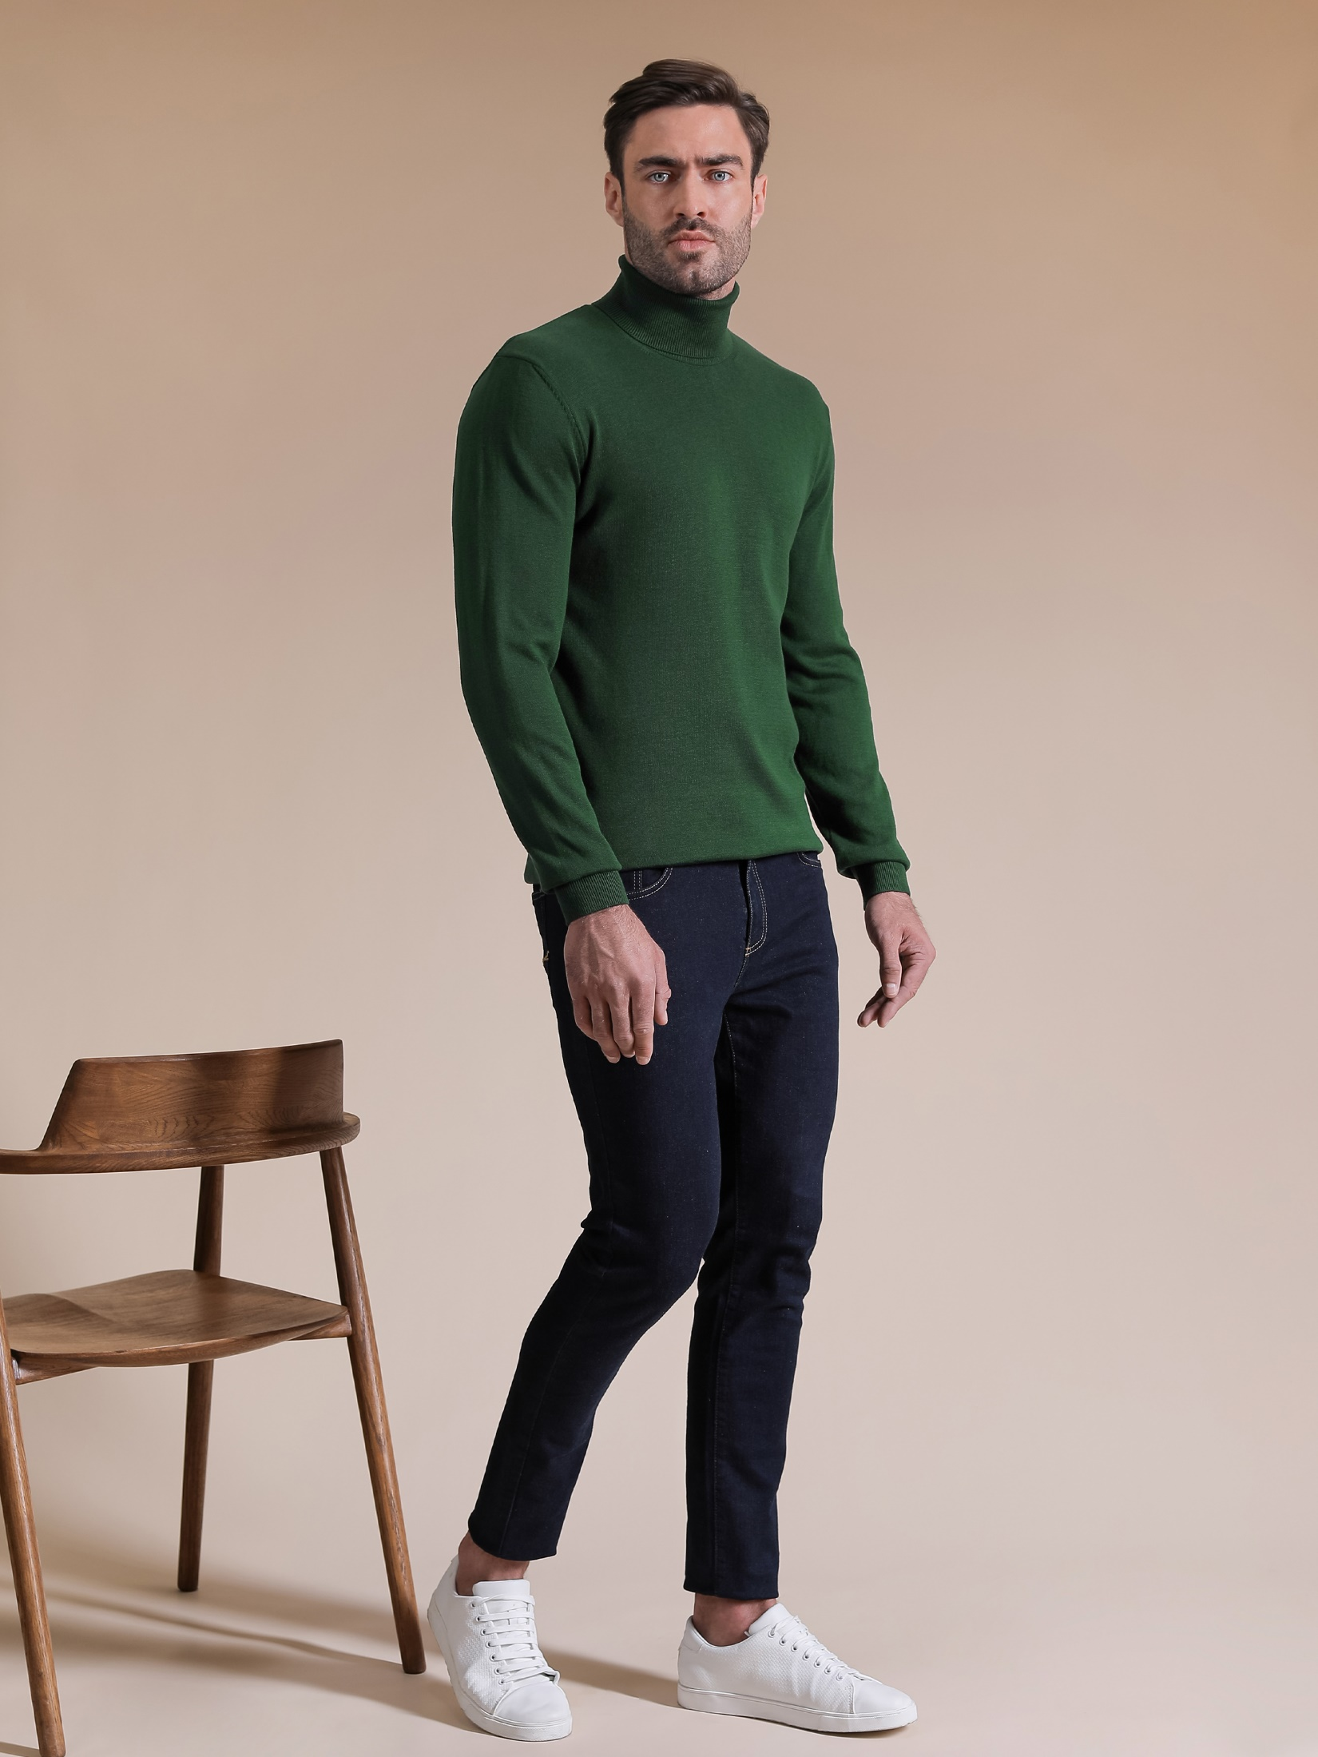
Арт.: L-211440-7
Цвет: изумрудный
Состав: хлопок 50%, акрил 50%
Размер: М,L,XL,XXL
Цена: 1490 р.

Slide 10
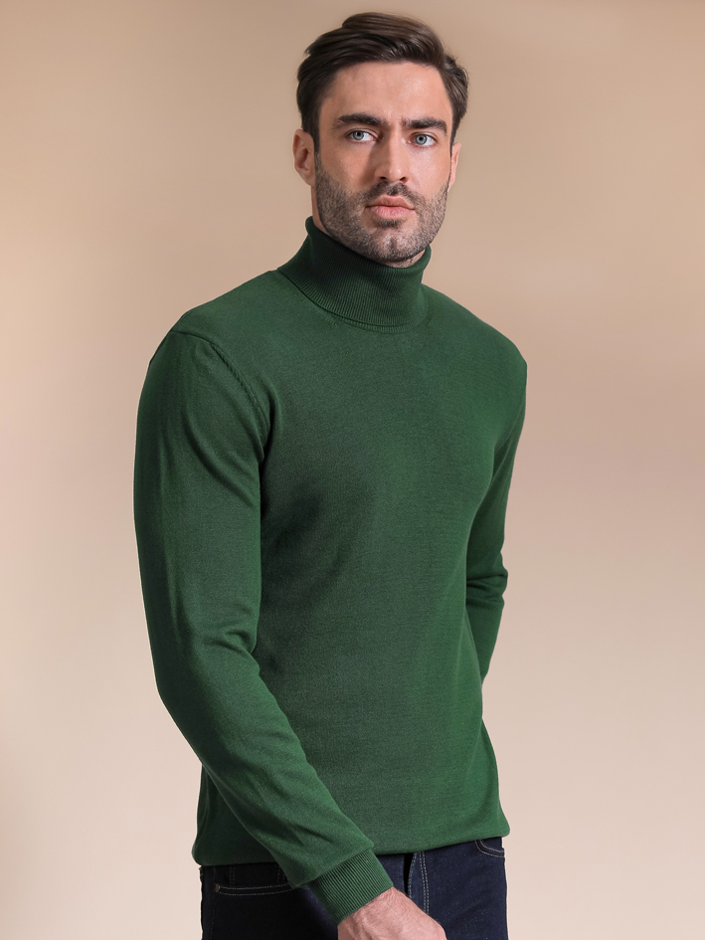
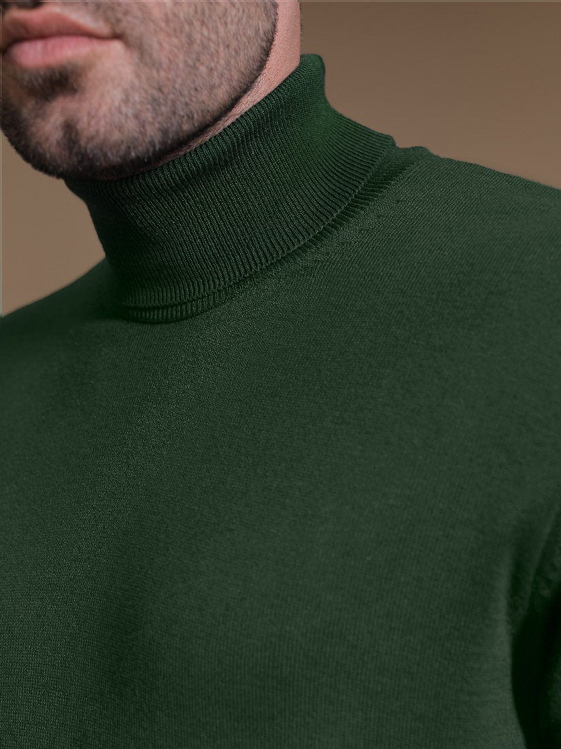
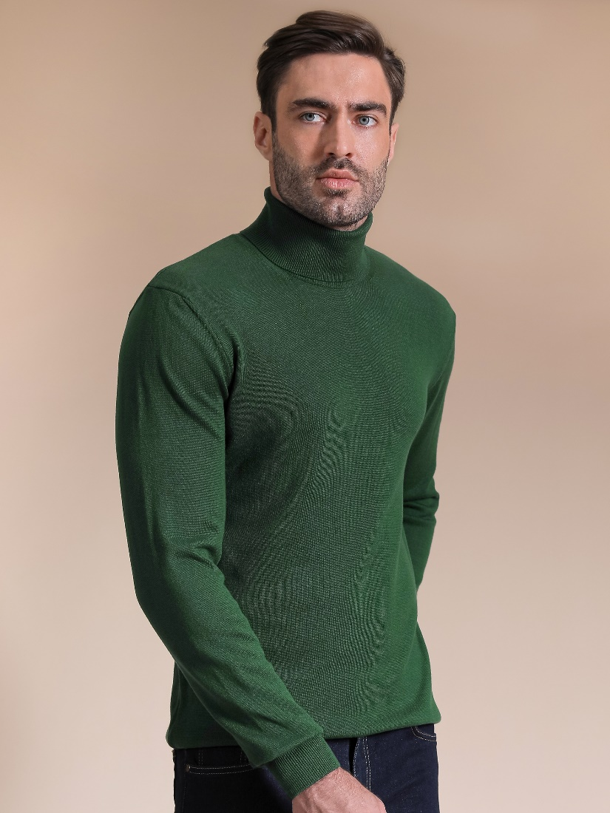
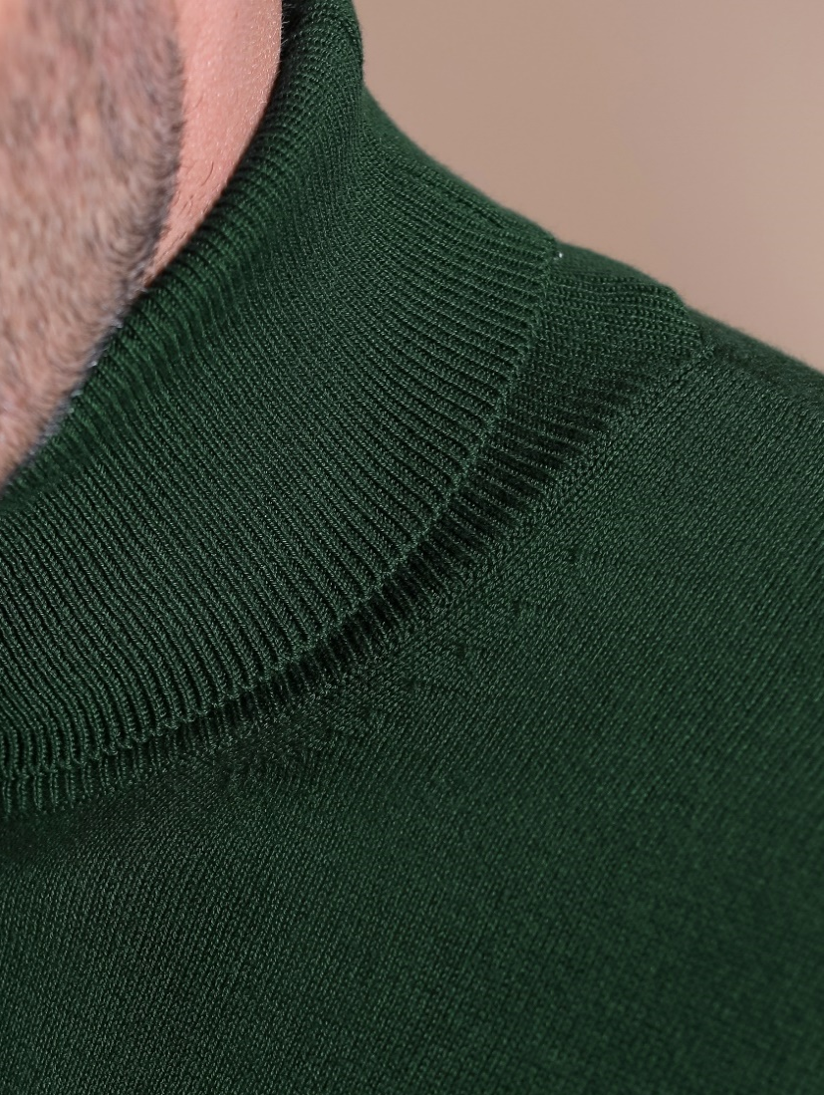
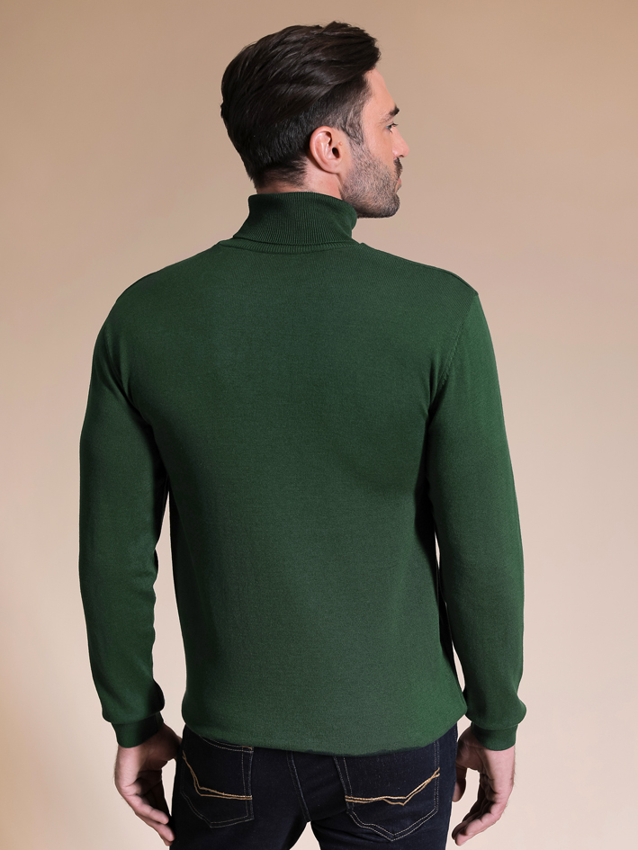

Slide 11
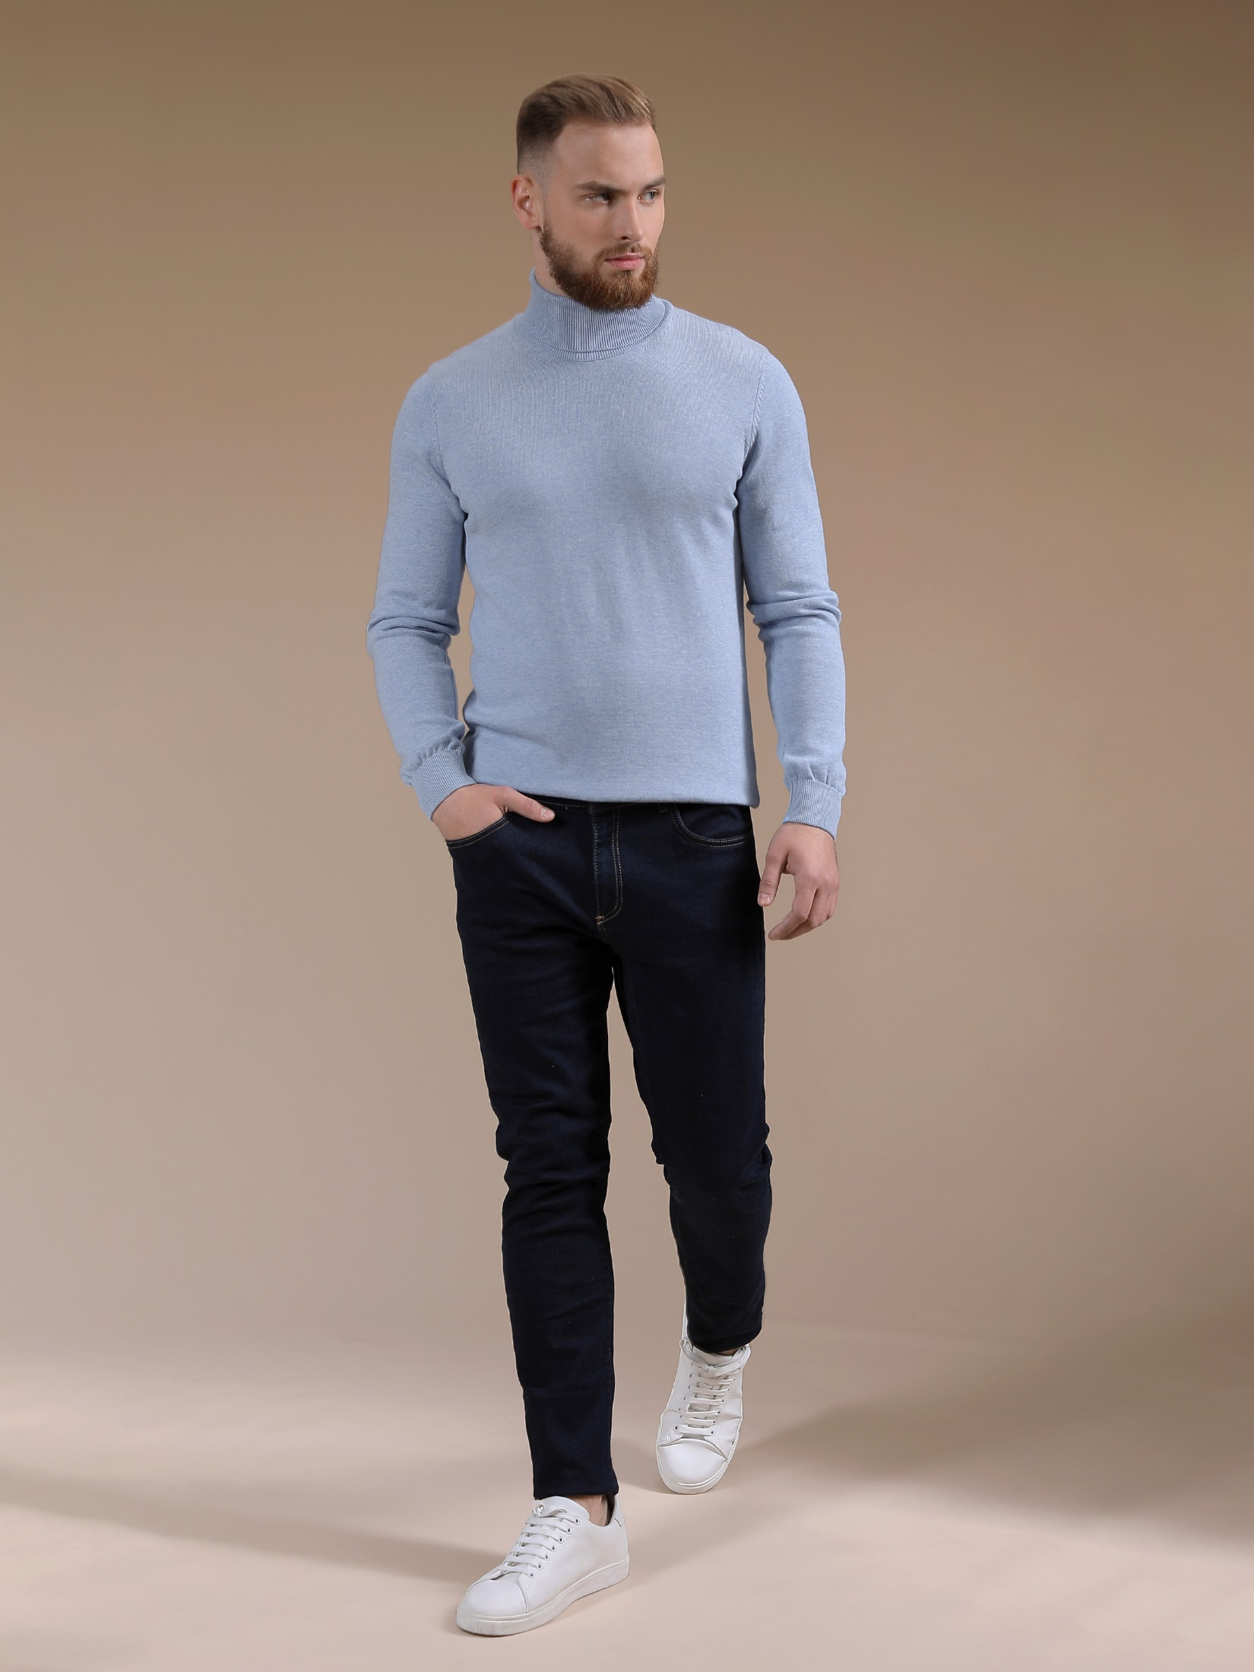
Арт.: L-211440-8
Цвет: голубой
Состав: хлопок 50%, акрил 50%
Размер: М,L,XL,XXL
Цена: 1490 р.

Slide 12
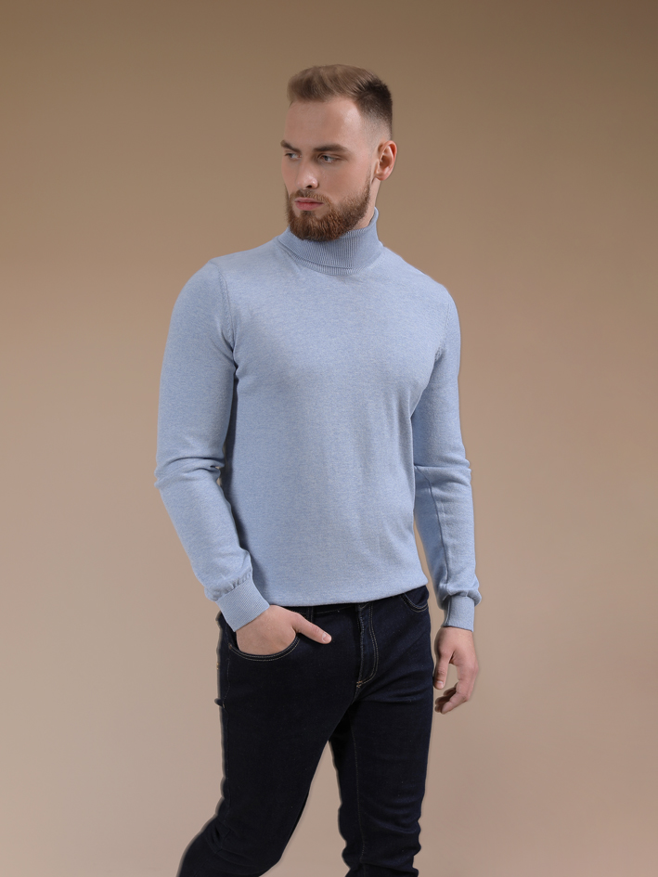
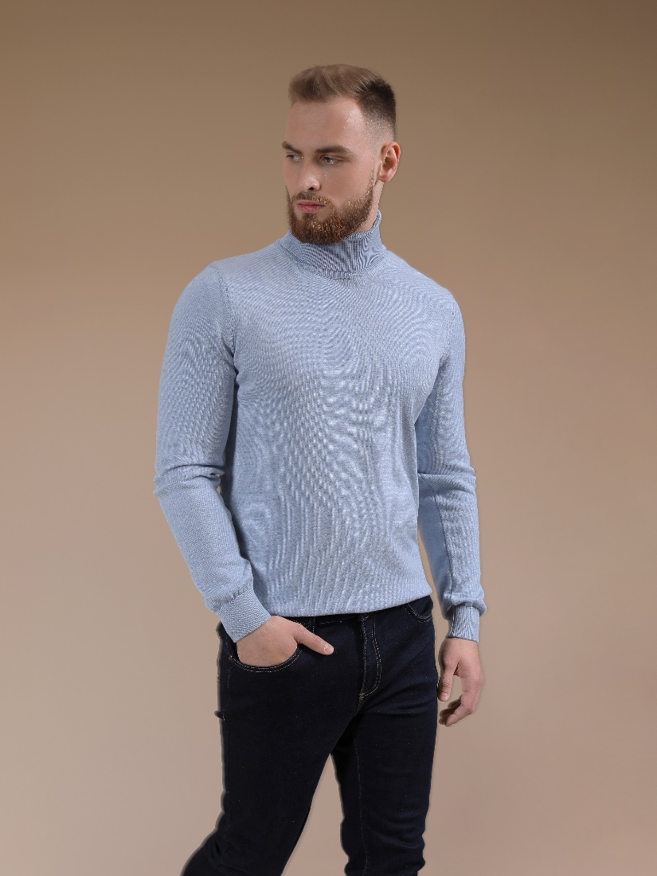
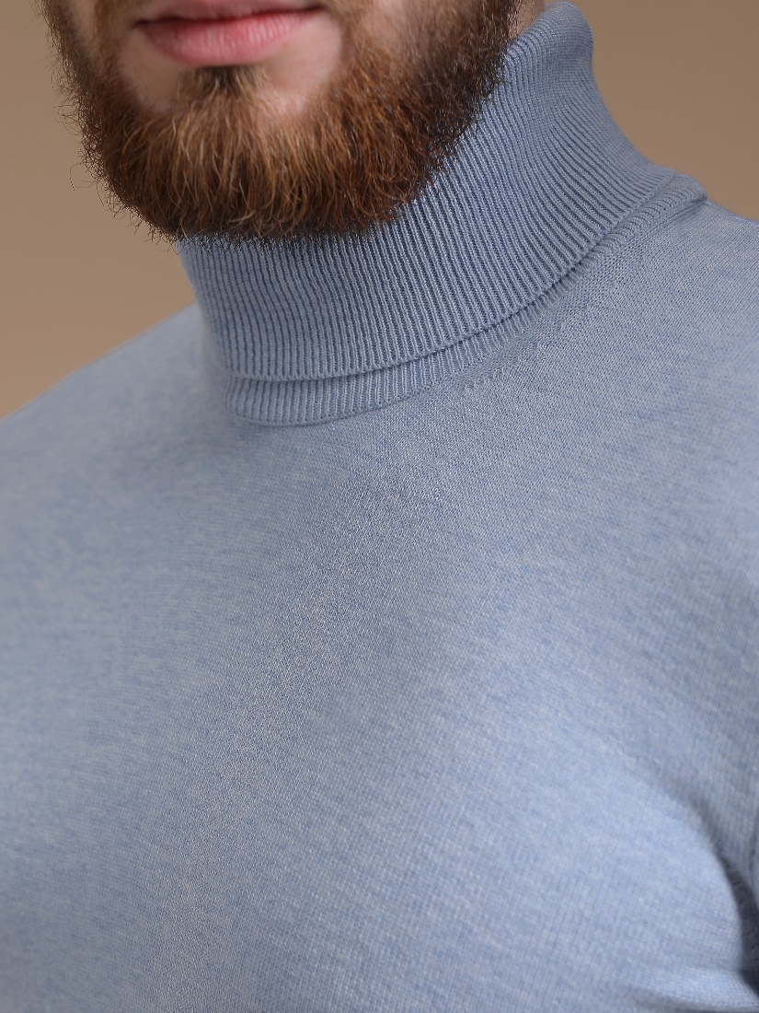
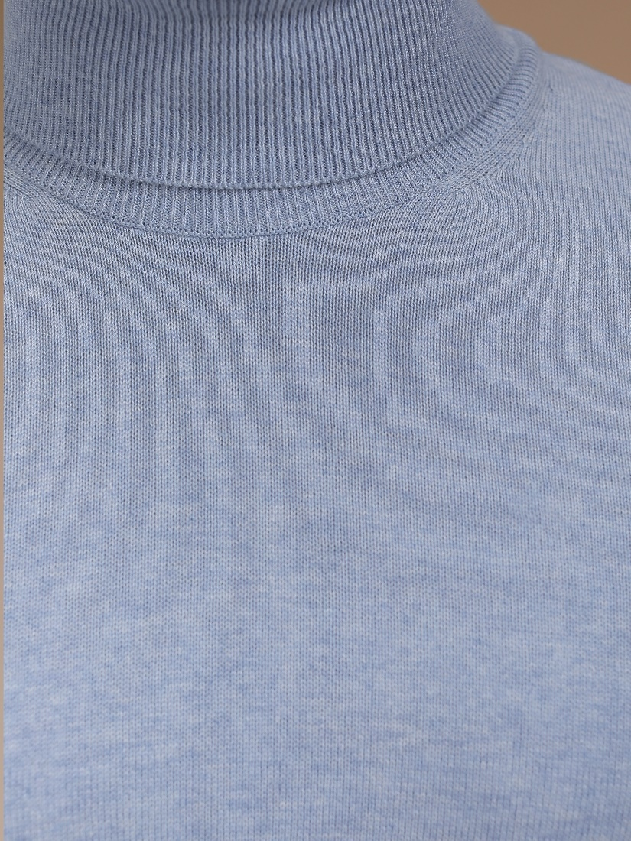
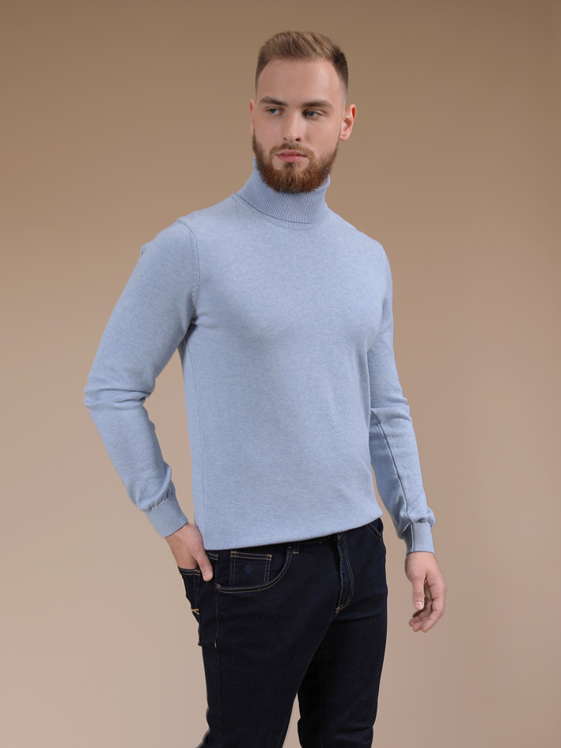

Slide 13
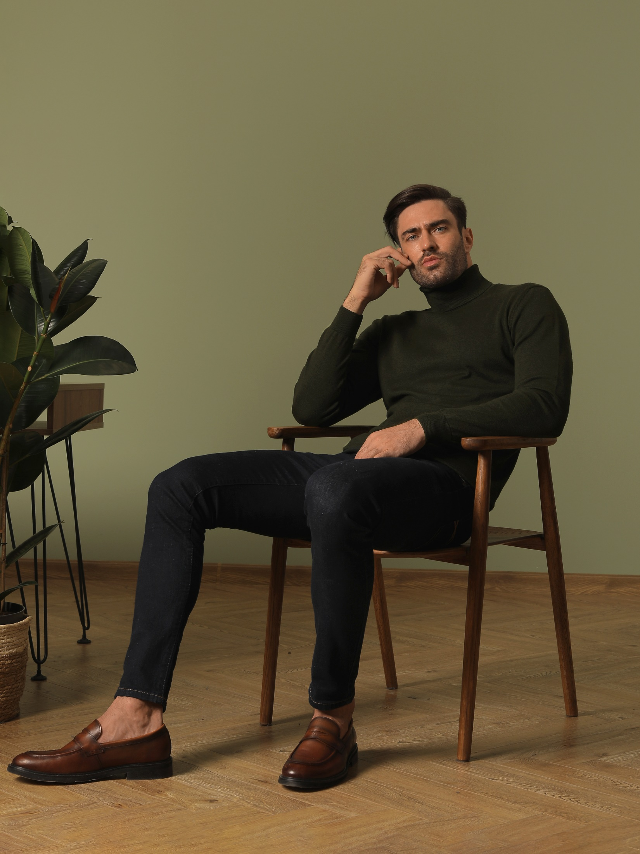
Арт.: L-211440-9
Цвет: тёмный хаки
Состав: хлопок 50%, акрил 50%
Размер: М,L,XL,XXL
Цена: 1490 р.

Slide 14
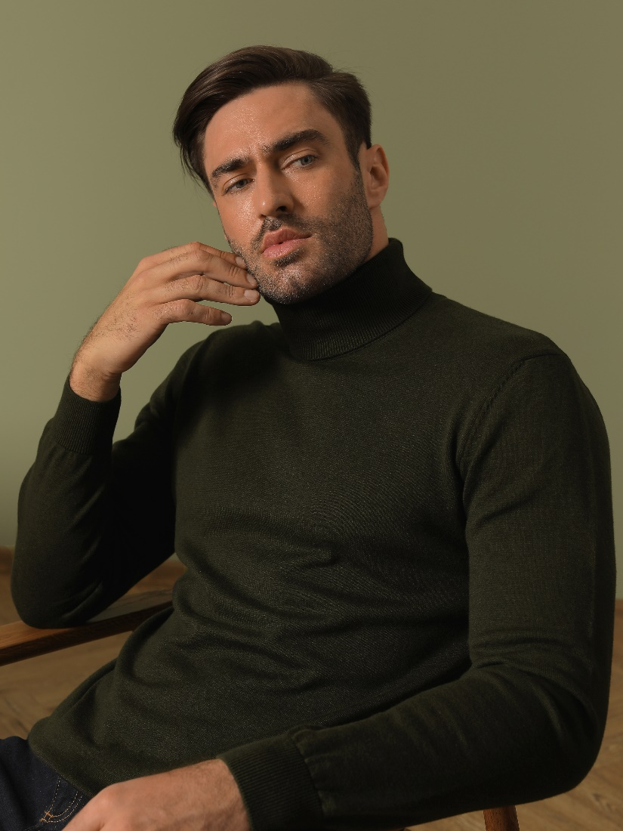
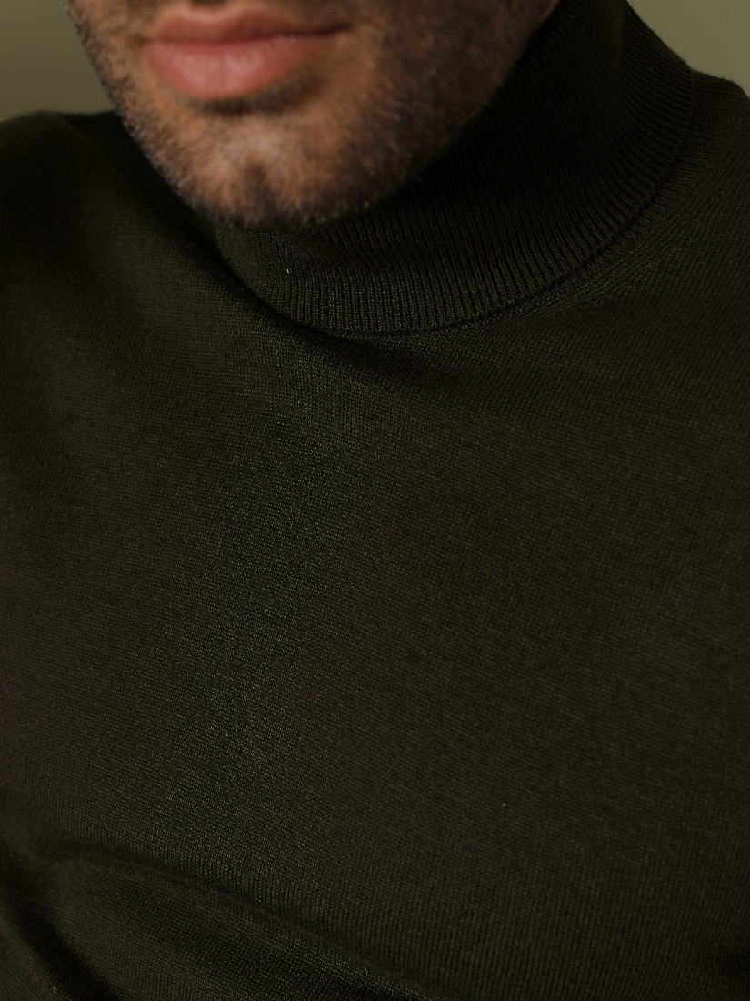
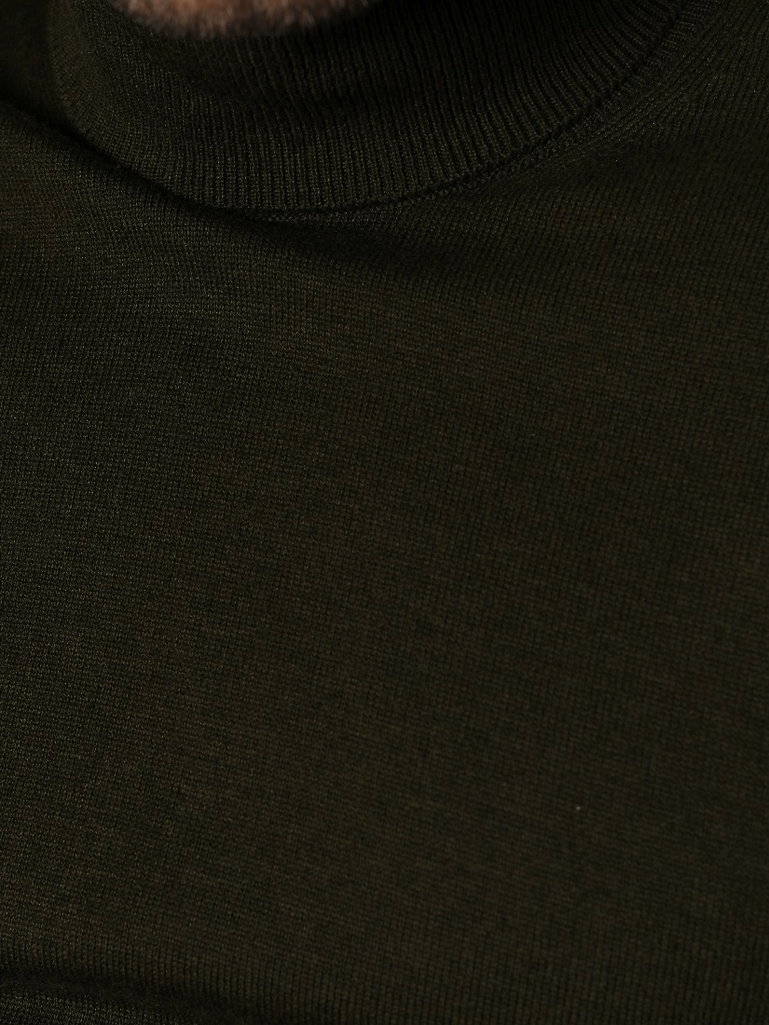
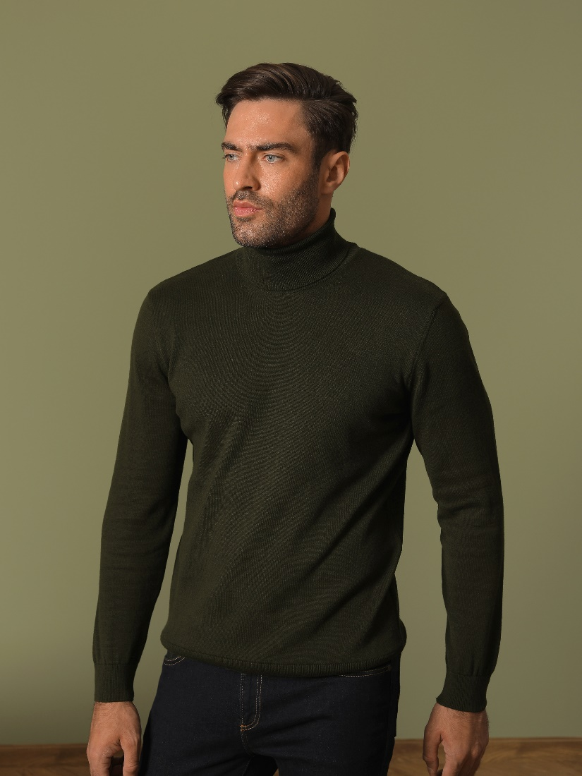

Slide 15
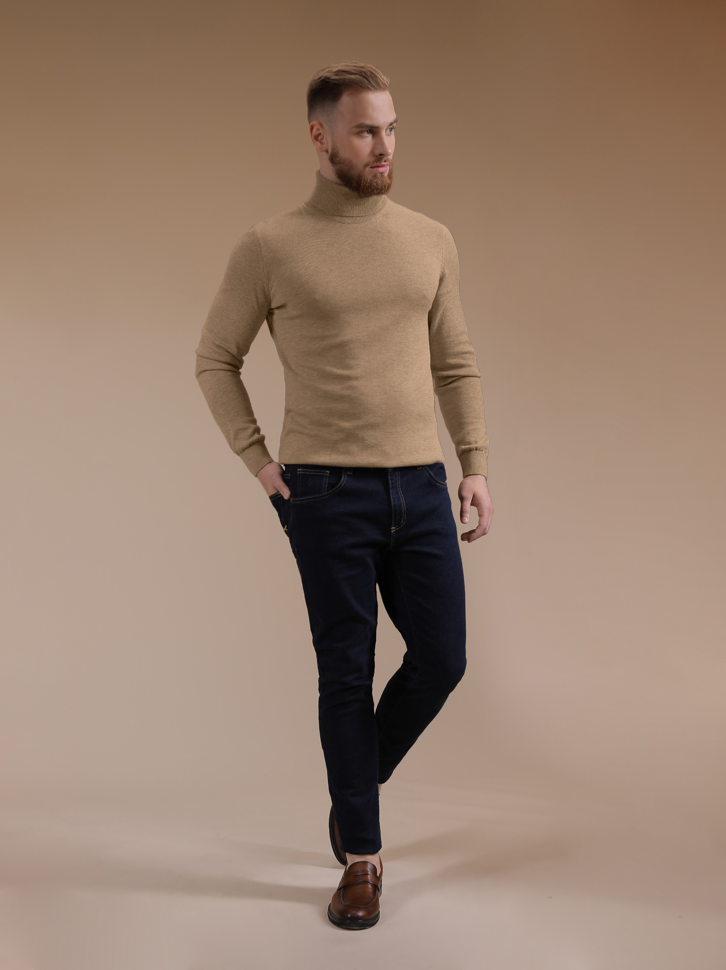
Арт.: L-211440-14
Цвет: бежевый
Состав: хлопок 50%, акрил 50%
Размер: М,L,XL,XXL
Цена: 1490 р.

Slide 16
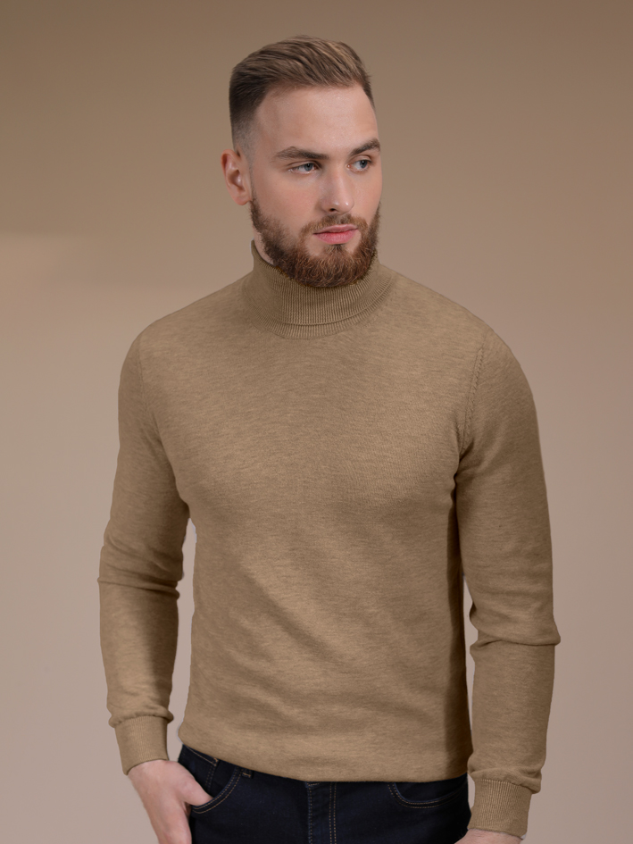
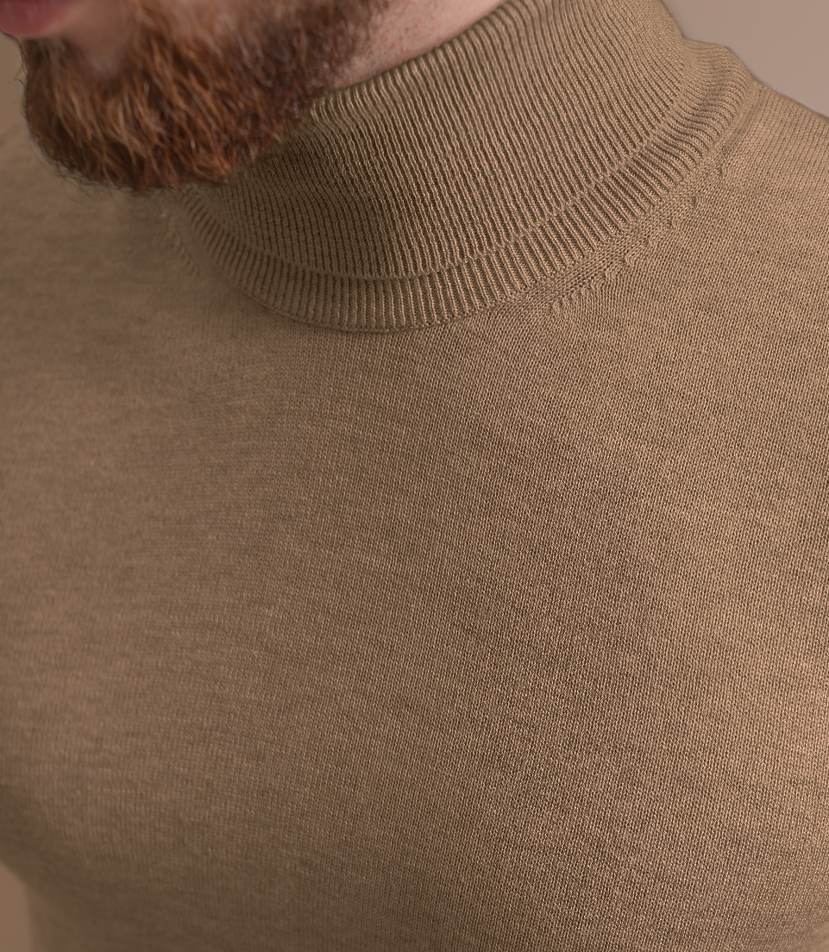
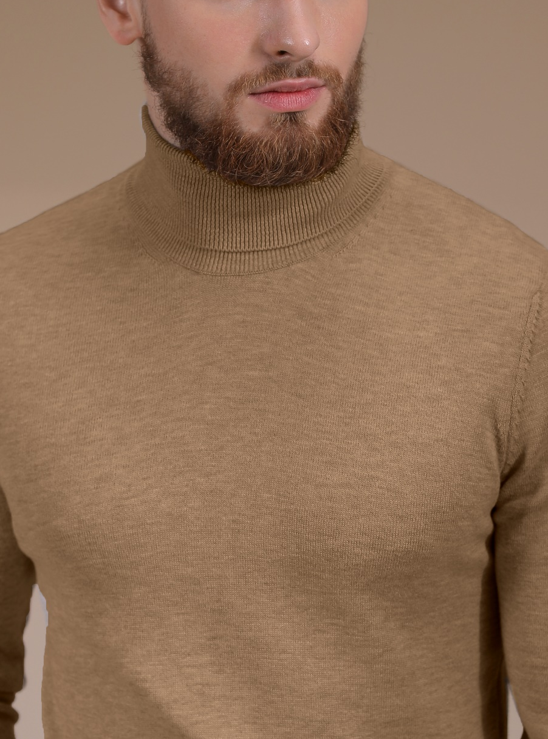
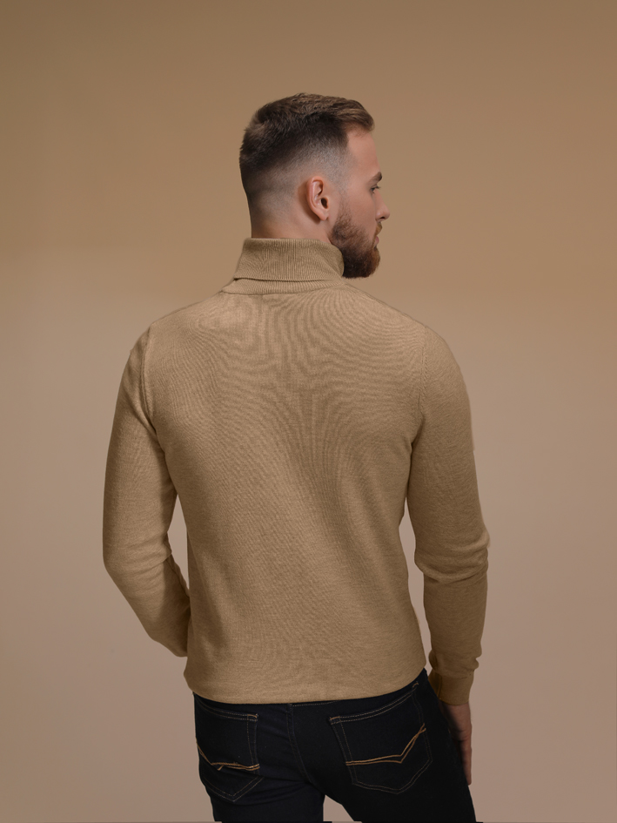
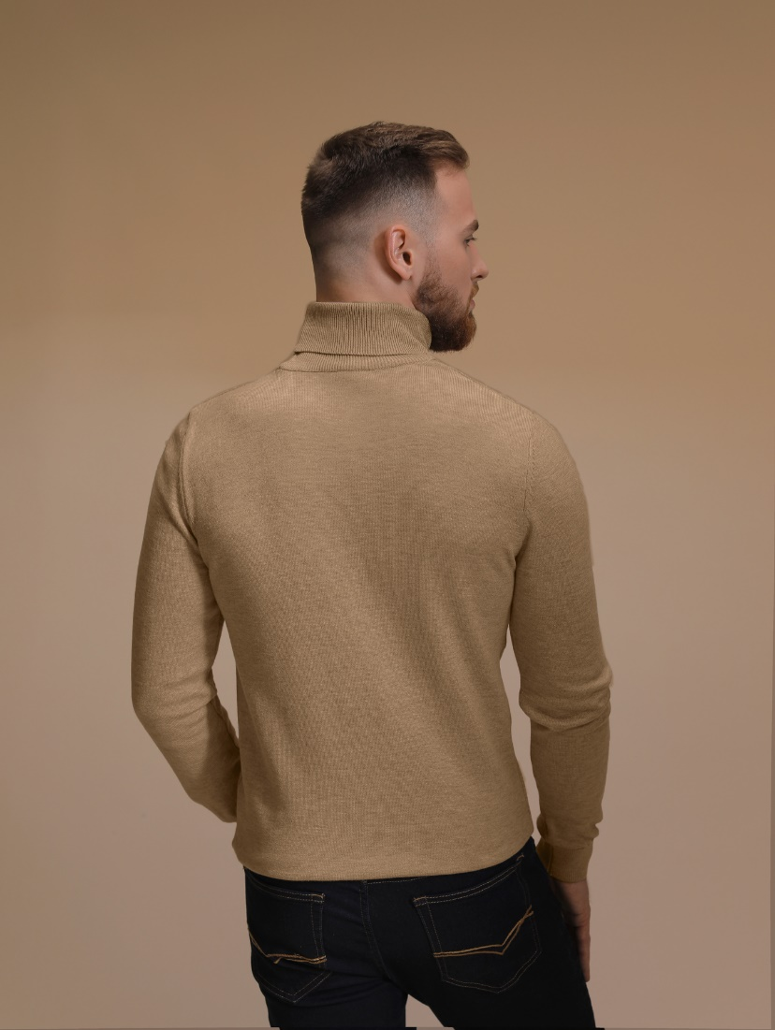

Slide 17
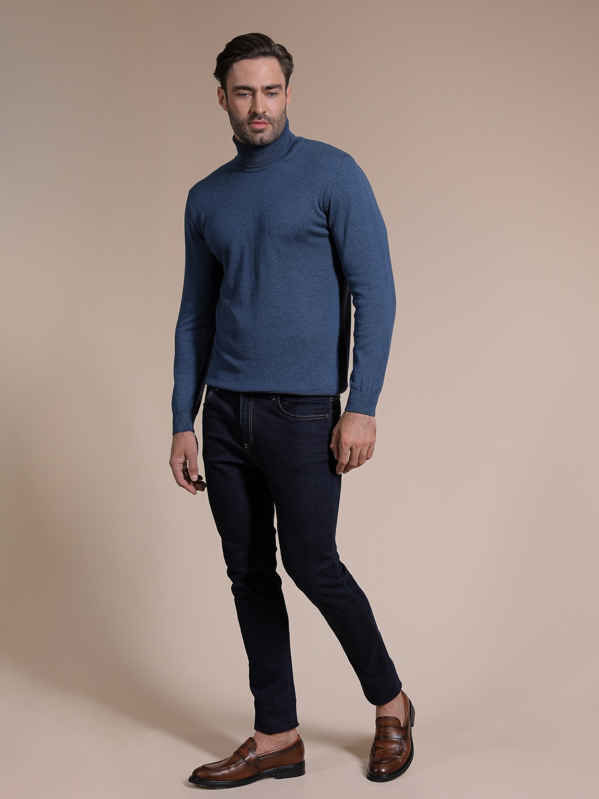
Арт.: L-211440-15
Цвет: синий
Состав: хлопок 50%, акрил 50%
Размер: М,L,XL,XXL
Цена: 1490 р.

Slide 18
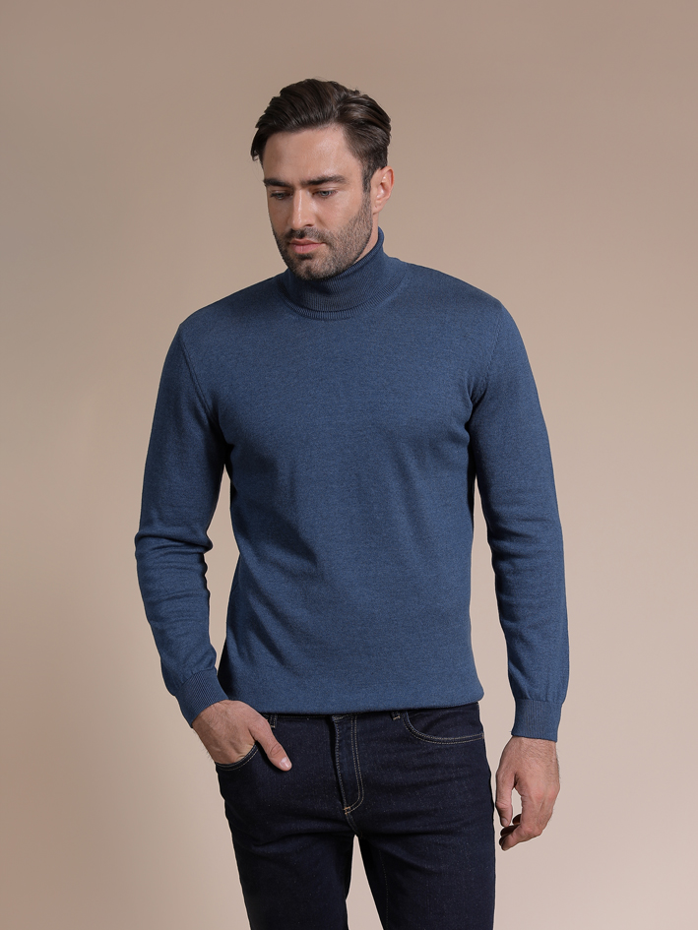
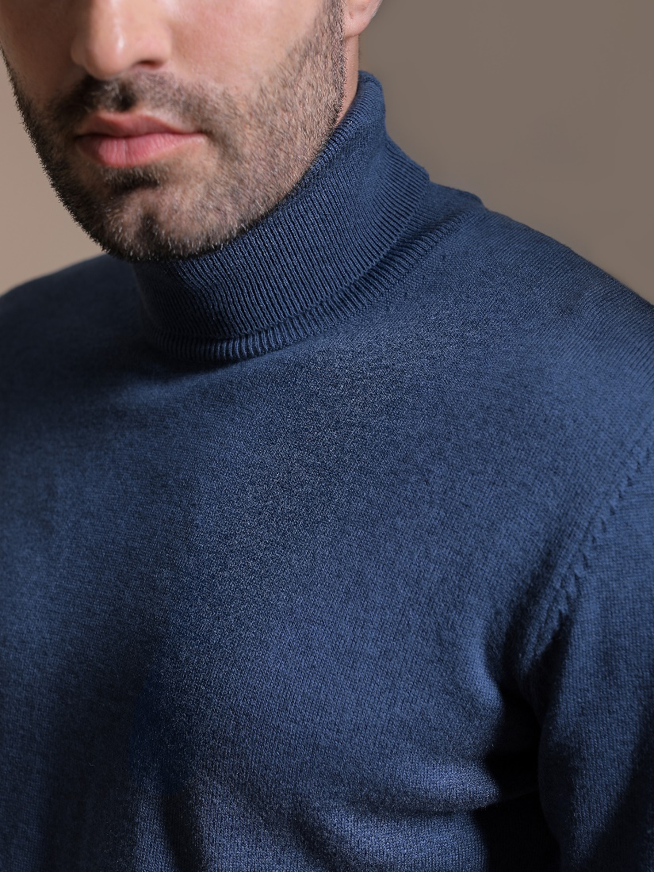
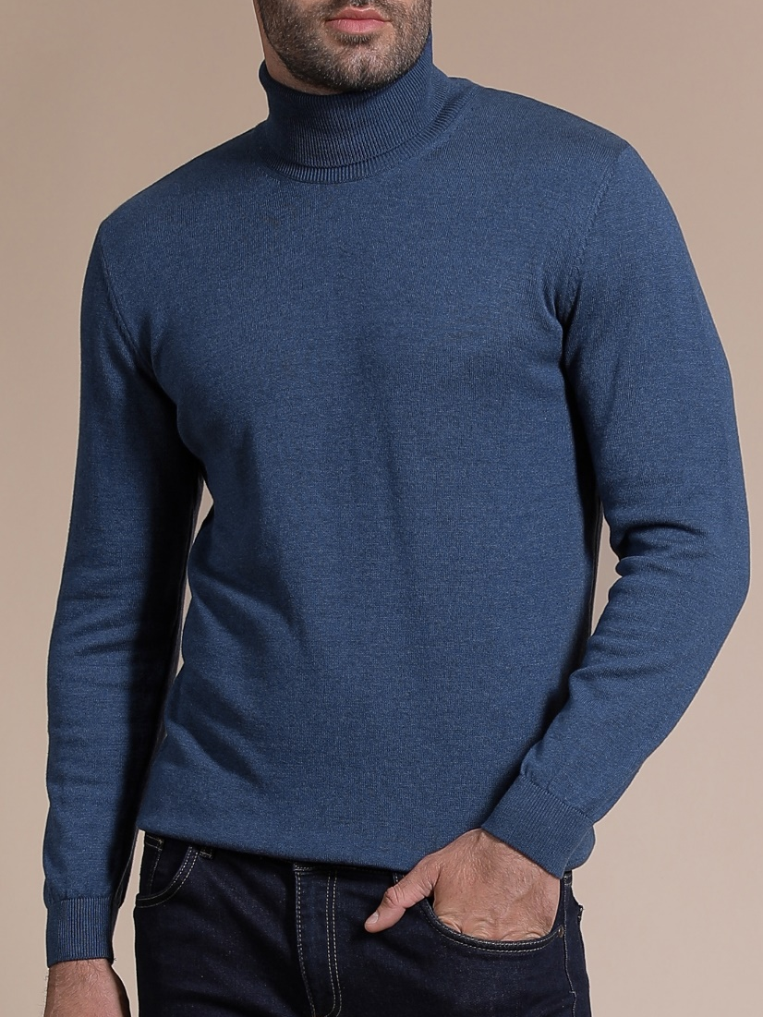
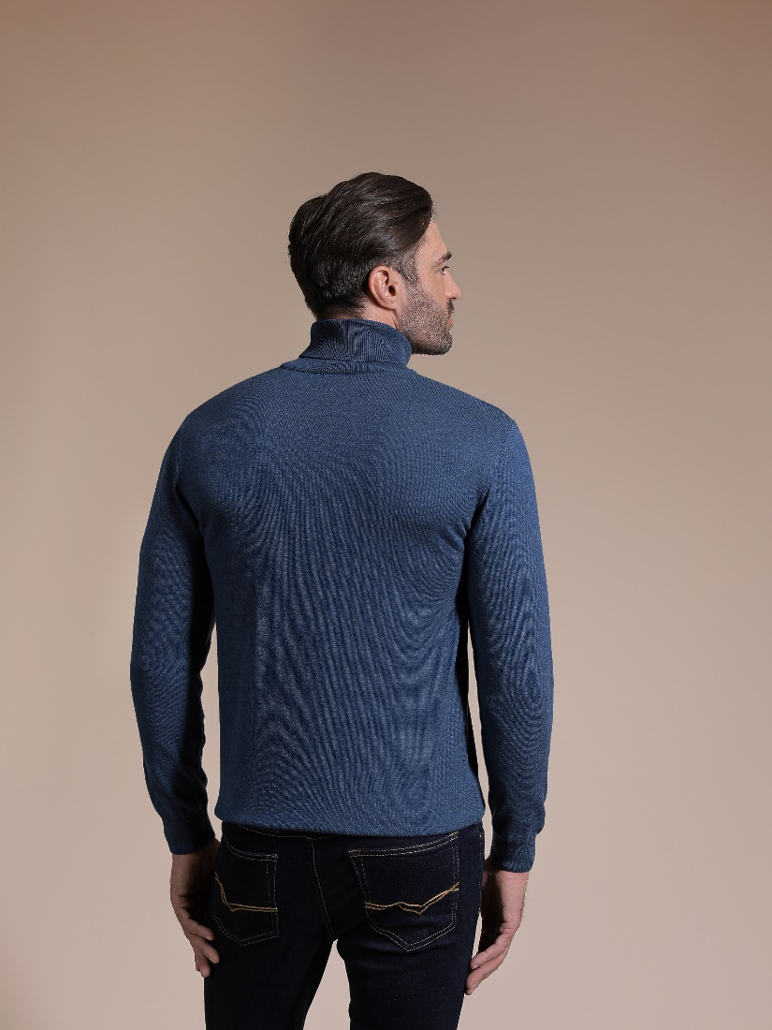


Slide 19
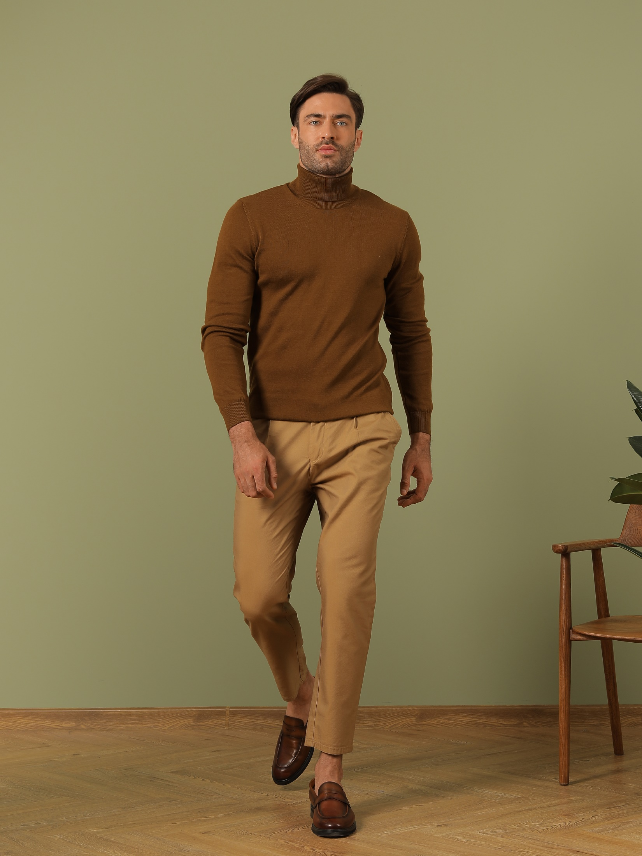
Арт.: L-211440-16
Цвет: карамельный
Состав: хлопок 50%, акрил 50%
Размер: М,L,XL,XXL
Цена: 1490 р.

Slide 20
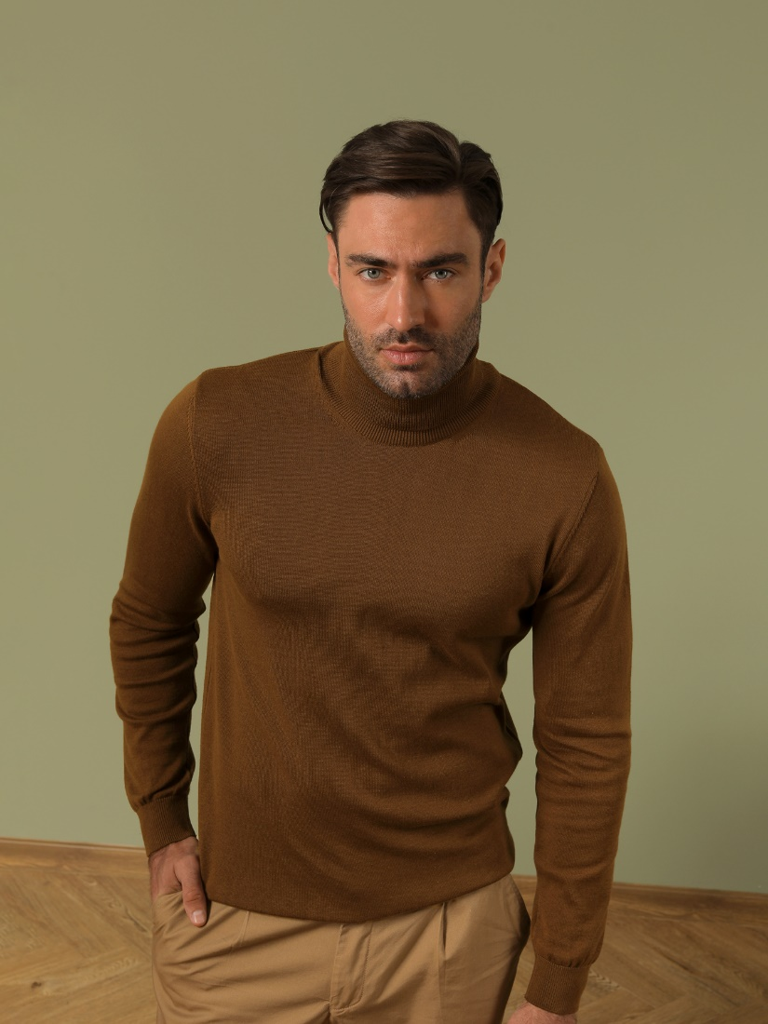




Slide 21

Арт.: L-211440-17
Цвет: тёмно-фиолетовый
Состав: хлопок 50%, акрил 50%
Размер: М,L,XL,XXL
Цена: 1490 р.

Slide 22





Slide 23

Арт.: L-211440-19
Цвет: индиго
Состав: хлопок 50%, акрил 50%
Размер: М,L,XL,XXL
Цена: 1490 р.

Slide 24





Slide 25

Арт.: L-211440-21
Цвет: черный
Состав: хлопок 50%, акрил 50%
Размер: М,L,XL,XXL
Цена: 1490 р.

Slide 26





Slide 27

Арт.: L-211440-22
Цвет: тёмно-синий
Состав: хлопок 50%, акрил 50%
Размер: М,L,XL,XXL
Цена: 1490 р.

Slide 28





